Slide 1


专题一：深度学习概述
深度学习
吕新昱 副教授（新财经综合实验室）
xinyulyu68@gmail.com
https://xinyulyu.github.io/
9/4/26
Notes:
同学们好，欢迎来到深度学习这门课程。我是吕新昱，来自新财经综合实验室。这门课的内容是"专题一：深度学习概述"，是我们整个课程的第一讲。
今天是我们这门课的第一次见面，我先花一些时间做一下课程介绍，然后我们正式进入深度学习的概述部分。整个课程我们会从人工智能的大背景讲起，然后讲到机器学习、表示学习，最后引出深度学习和神经网络的基本概念。
大家可以记一下我的邮箱，课程相关的问题都可以邮件联系我。

Slide 2
深度学习
课程交流群
Notes:
这是我们的课程交流群，请大家扫码加入。以后课程通知、作业发布、答疑讨论都会在群里进行。如果有同学还没有加入的，课后请尽快加入。

Slide 3
深度学习
课程说明：课程介绍
本门课程是针对计算机专业学生开设的一门专业核心课程
熟悉深度学习基础和常用网络的基本思想、结构
了解重要的深度学习基本理论和架构设计基础
具备利用深度学习来解决实际问题的能力
Notes:
我们先来看一下这门课程的定位和目标。
本门课程是针对计算机专业学生开设的一门专业核心课程，课程有三个层次的目标。
第一，熟悉深度学习基础和常用网络的基本思想、结构。这里说的不仅仅是知道模型的名字，而是要真正理解它们的设计原理。比如我们会学习前馈神经网络、卷积神经网络CNN、循环神经网络RNN，以及Transformer等模型。
第二，了解重要的深度学习基本理论和架构设计基础。我们不能只停留在"调用一个现成模型"的层面，而是要理解模型为什么有效，以及在什么情况下可能会失效。比如说，为什么神经网络可以通过反向传播进行学习？为什么网络加深以后能够学习更复杂的特征？为什么有些网络容易出现梯度消失，而有些结构能够缓解这个问题？
第三，具备利用深度学习解决实际问题的能力。比如遇到一个图像分类问题，数据应该怎样处理？选择什么网络？损失函数怎么定义？模型怎么训练？训练结果不好时，又应该从哪些方面进行调整？这些实际操作的能力，是我们课程非常强调的。

Slide 4
深度学习
课程说明：必备基础
线性代数（重要）
微积分（重要）
数学优化
概率论（重要）
信息论
机器学习
Python
。。。
Notes:
要学好这门课，有一些必备的数学和编程基础。
这里列出来的，线性代数、微积分和概率论是最重要的三个。线性代数我们会频繁用到矩阵运算、向量空间这些概念；微积分主要涉及求导、梯度计算，这是理解反向传播的核心；概率论在理解很多模型的损失函数、生成模型等方面都是基础。
数学优化和信息论也会涉及，但不需要特别深入。机器学习的基础知识会有帮助，但不是硬性前提，我们在课程中也会回顾相关内容。
编程方面，Python是必须的，我们后面的实验都是基于PyTorch框架。

Slide 5
深度学习
课程说明：必备基础
如何学好机器（深度）学习？
高等数学
导数、微分、泰勒公式……
线性代数/矩阵理论
向量、矩阵、行列式、秩、线性方程组、特征值和特征向量……
概率论与数理统计
随机事件和概率、概率的基本性质和公式、常见分布、期望、协方差……
良好的编程能力
Python、PyTorch/Tensorflow……
Notes:
这里更具体地列出了需要掌握的数学知识点。
高等数学方面，导数、微分、泰勒公式这些概念要熟悉，特别是多元函数的偏导数，这是理解梯度下降的基础。
线性代数方面，向量和矩阵的基本运算、行列式、矩阵的秩、线性方程组的求解、特征值和特征向量，这些都是深度学习中经常出现的数学工具。
概率论方面，随机事件和概率、常见的概率分布如高斯分布、期望、方差、协方差等概念都需要掌握。
编程能力方面，Python的基本语法要熟练，PyTorch或TensorFlow至少要会用其中一个。我们课程以PyTorch为主。
如果这些基础有些薄弱的同学，建议课后花时间补一下，这对后面理解课程内容非常关键。

Slide 6
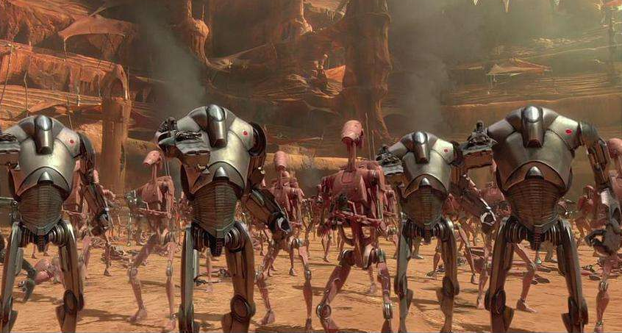
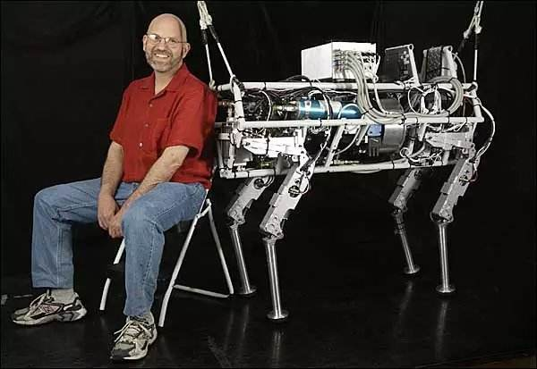
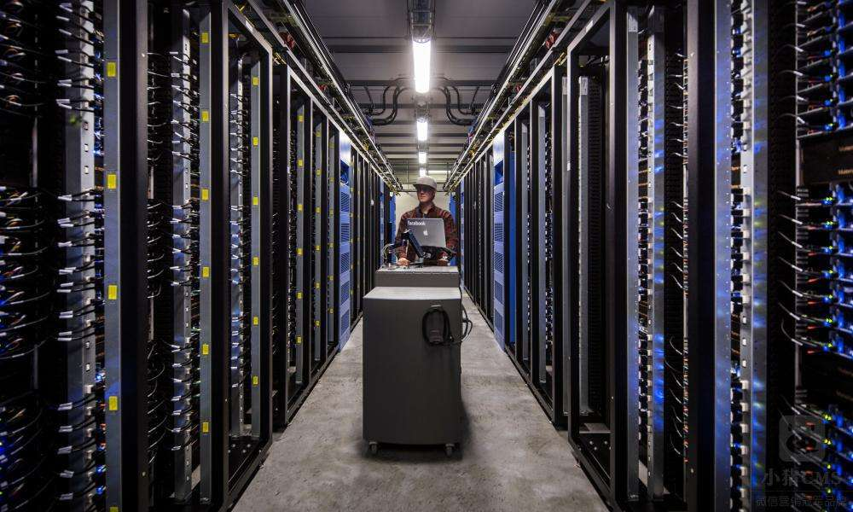
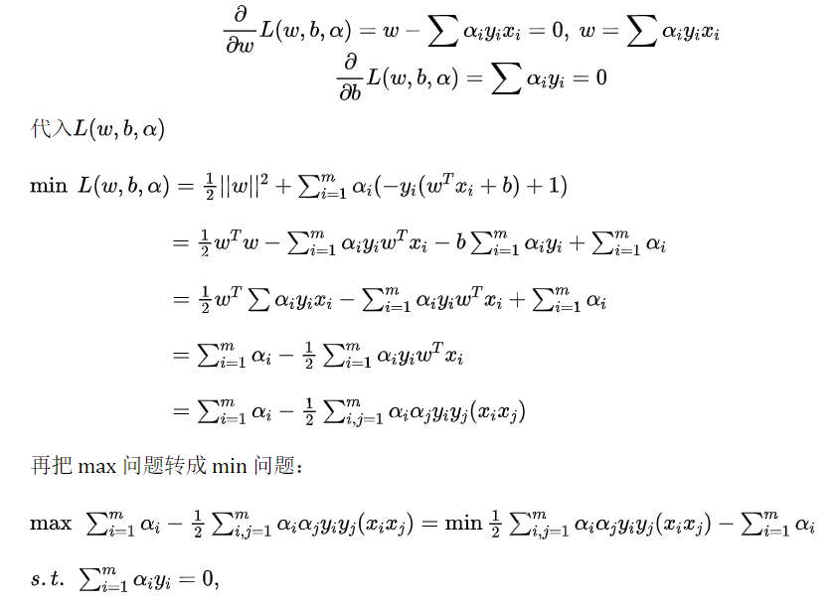
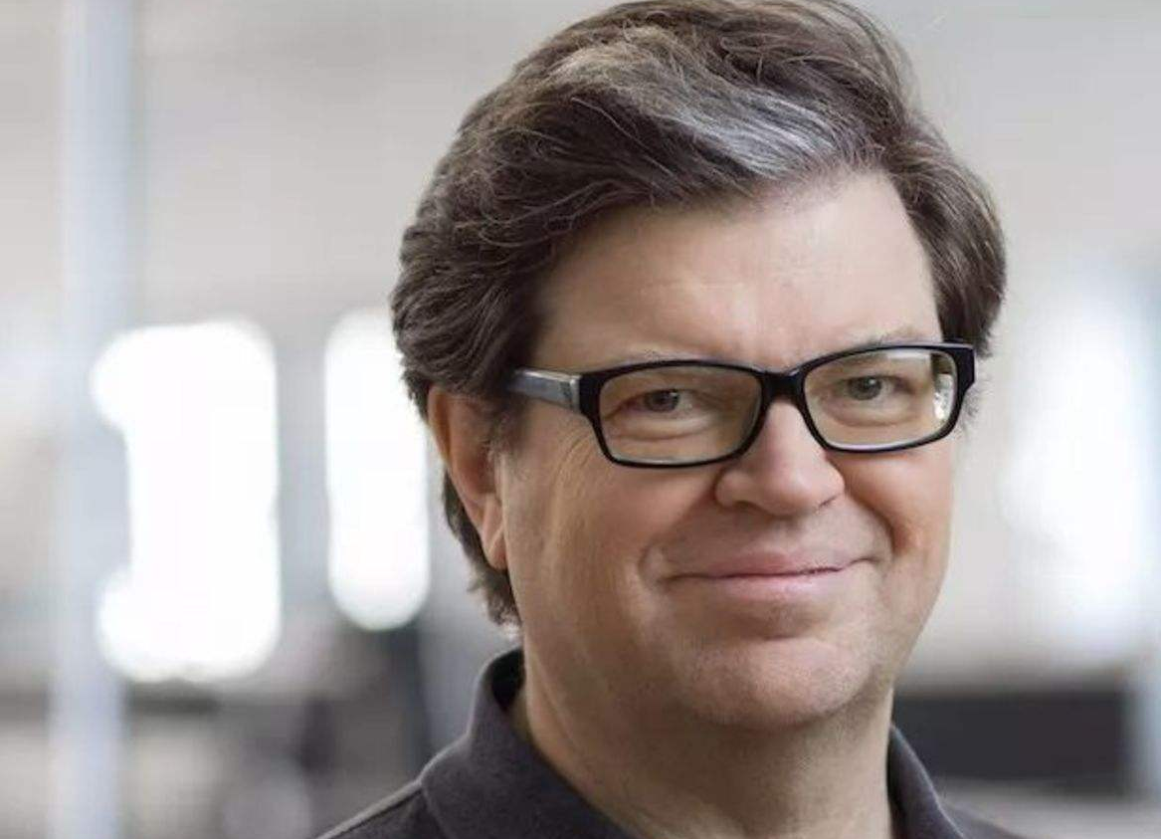

深度学习
课程说明
不同行业的人以为我做的事情
父母以为我做的事情
朋友以为我做的事情
程序员以为我做的事情
我自己以为我做的事情
实际上我做的事情
Notes:
这是一张比较轻松的图，展示了做人工智能研究的一些"误解"。
朋友以为你在做特别酷炫的事情，比如制造机器人或者像科幻电影里那样。不同行业的人可能以为你在做黑客之类的事情。父母可能完全不理解你在做什么。
程序员以为你在做高大上的算法研究，你自己可能也以为在做很酷的事情，但实际上呢？大部分时间可能都在调参、看loss曲线、等模型跑完。
当然这是一个玩笑，但也反映了一个事实——深度学习研究既需要扎实的理论基础，也需要大量的工程实践。希望通过这门课，大家能对这个领域有一个全面而真实的认识。

Slide 7

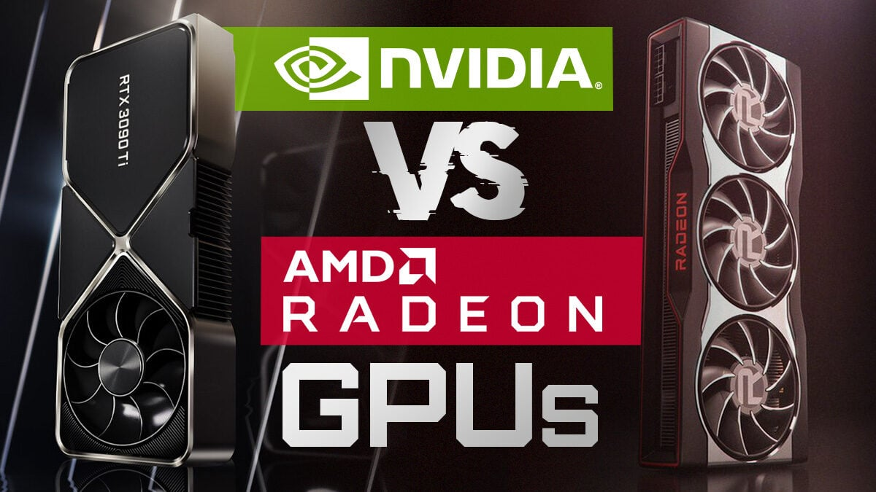
深度学习
课程说明
显卡
并行计算能力
大规模数据处理
模型并行与数据并行
。。。
显卡的并行计算能力对深度学习任务尤为重要。训练深度神经网络（Deep Neural Networks）需要大量的矩阵和张量运算，而显卡能够在短时间内高效完成这些计算。
Notes:
说到深度学习的工程实践，就不得不提显卡的重要性。
显卡，也就是GPU，它的并行计算能力对深度学习任务至关重要。为什么呢？因为训练深度神经网络需要大量的矩阵和张量运算。一个矩阵乘法，CPU可能需要按顺序逐个元素计算，但GPU可以同时处理成千上万个计算单元，在短时间内高效完成这些运算。
除了并行计算能力之外，GPU还支持大规模数据处理、模型并行与数据并行等训练策略。这也是为什么现在深度学习的研究几乎都离不开GPU。
当然，在我们这门课的学习阶段，对显卡的要求不会太高。大家理解这个概念即可，实验部分我们会安排相应的计算资源。

Slide 8
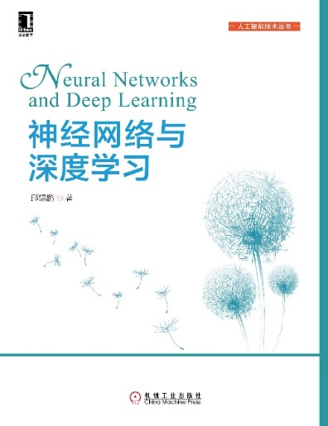
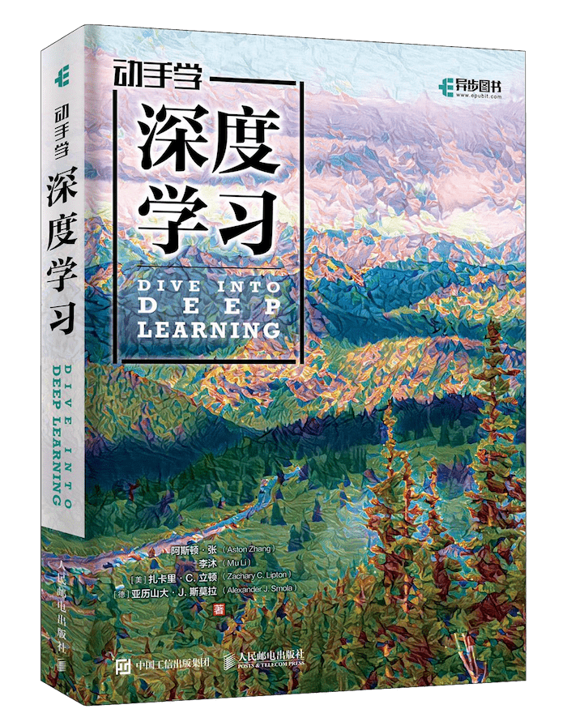
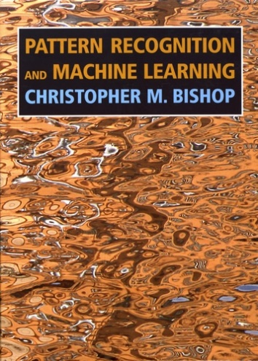

深度学习
课程说明：推荐教材
邱锡鹏,神经网络与深度学习,机械工业出版社, 2020，ISBN 9787111649687
https://nndl.github.io/
提供配套练习
阿斯顿·张等,动手学深度学习, ISBN: 9787115505835
https://d2l.ai/
有PyTorch版
Bishop, C.M. (2006). Pattern recognition and Machine Learning. Springer. ISBN 9780387310732.
网上有中文版 by马春鹏
Notes:
这里给大家推荐几本教材和参考书。
第一本是邱锡鹏老师的《神经网络与深度学习》，这是国内非常优秀的一本中文教材，内容全面，理论讲解清晰，配套有在线版本和练习，非常推荐。网址是nndl.github.io，可以免费阅读。
第二本是《动手学深度学习》，也叫D2L，由李沐等人编写。这本书的特点是注重实践，有大量的代码示例，而且有PyTorch版本。网址是d2l.ai。
第三本是Bishop的经典教材《Pattern Recognition and Machine Learning》，简称PRML。这本书偏理论，数学推导比较详细，适合想要深入理解背后数学原理的同学。网上有中文版可以参考。
这三本书侧重不同，建议大家根据自己的需要选择阅读。

Slide 9
深度学习
课程说明：推荐课程
斯坦福大学CS224n: Deep Learning for Natural Language Processing
https://web.stanford.edu/class/archive/cs/cs224n/cs224n.1194/
Chris Manning 主要讲解自然语言处理领域的各种深度学习模型
斯坦福大学CS231n: Convolutional Neural Networks for Visual Recognition
http://cs231n.stanford.edu/
Fei-Fei Li Andrej Karpathy 主要讲解CNN、RNN在图像领域的应用
加州大学伯克利分校 CS 294: Deep Reinforcement Learning
http://rail.eecs.berkeley.edu/deeprlcourse/
跟李沐学AI
https://space.bilibili.com/1567748478/channel/seriesdetail?sid=358497
Notes:
除了教材之外，还推荐一些优质的在线课程。
首先是斯坦福的CS224n，由Chris Manning教授主讲，重点讲解自然语言处理领域的深度学习模型，包括词向量、RNN、Transformer等。
第二个是CS231n，由李飞飞教授和Andrej Karpathy主讲，主要讲解CNN和RNN在计算机视觉领域的应用。这门课非常经典，是入门计算机视觉深度学习的首选。
还有UC Berkeley的CS 294深度强化学习课程，对强化学习感兴趣的同学可以关注。
最后推荐的是B站上"跟李沐学AI"系列，他对很多经典论文都有非常好的讲解，中文内容，非常适合大家学习。
这些课程都是免费的，强烈建议大家课余时间去看一看。

Slide 10

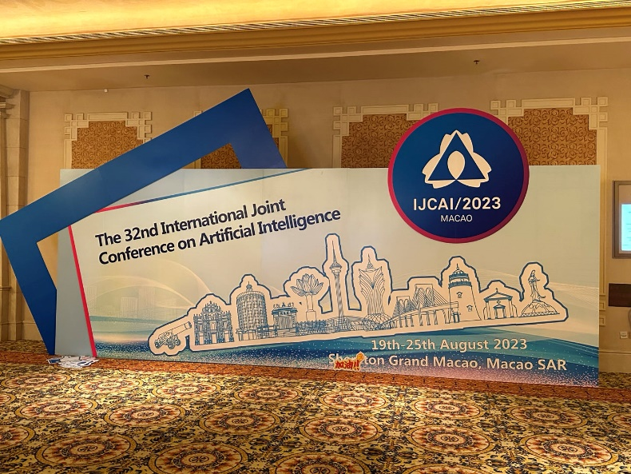
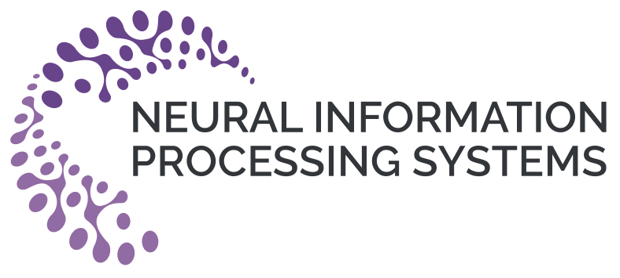
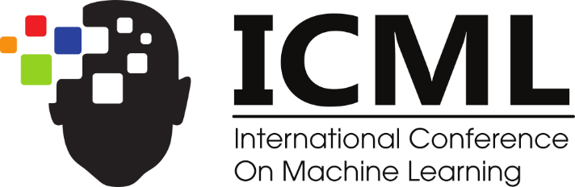

深度学习
课程说明：推荐会议
NeurIPS、ICLR、ICML（人工智能领域三大会）
AAAI、IJCAI（人工智能+应用领域）
ACL、EMNLP （自然语言处理领域）
CVPR、ICCV （计算机视觉领域）
WWW、SIGIR、KDD、ICDE、WSDM、ICDM （数据挖掘、信息推荐等领域）
知乎、B站…
https://www.bilibili.com/video/BV1P3411u7c1/?spm_id_from=333.337.search-card.all.click&vd_source=8dfe4748a6913c25e452113906ec0c9d
Notes:
做研究就需要了解顶级学术会议。这里列出了深度学习和人工智能领域的主要国际会议。
人工智能领域三大顶会是NeurIPS、ICLR和ICML，这三个会议发表的论文代表了深度学习领域最前沿的研究成果。AAAI和IJCAI也是人工智能领域的重要会议，相对来说更注重应用。
自然语言处理领域的顶会是ACL和EMNLP。计算机视觉领域是CVPR和ICCV。数据挖掘和信息检索领域有WWW、SIGIR、KDD等。
当然，对于我们本科阶段的学习来说，大家现在不需要去读最新的论文。但了解这些会议对于将来想要读研或者做研究的同学是很有帮助的。另外，知乎和B站上也有很多优质的学习资源，大家可以善用这些平台。

Slide 11
深度学习
课程说明：课程要求
考核制（非标考试，满分100分）
课堂互动（预计4-6次，每次回答或讨论得五分） 10分
平时作业 （每次作业15分，主要为计算题、思考题）30分
课堂考勤 （缺一次扣5分）10分
期末考试 （考察深度学习基础，第17周随堂考试）50分
期末作业（第10周左右发放） | 要求
根据给定论文，提交课程报告， 包括研究主题，论文概要、技术路线、解决方案，小组思考 | 不超过10页（每个人）
PPT汇报 | 小组（3-5人） 汇报5-10分钟
Notes:
下面说一下课程的考核方式，这个很重要，请大家记好。
总分100分，分为以下几个部分：
课堂互动占10分，预计会有4到6次课堂提问或讨论，每次回答或参与讨论可以得5分。所以大家上课要积极参与。
平时作业占30分，主要是计算题和思考题，每次作业15分。作业是检验大家学习效果的重要手段，一定要认真完成。
课堂考勤占10分，缺一次扣5分。所以希望大家尽量不要缺课。
期末考试占50分，考察深度学习基础知识，第17周随堂考试。
另外，大约在第10周左右，会发放期末作业——根据给定的论文提交课程报告和PPT汇报。这是小组作业，每组3到5人，汇报5到10分钟。报告要包括研究主题、论文概要、技术路线、解决方案和小组思考，每个人不超过10页。

Slide 12
深度学习
课程说明：课程大纲
专题一：深度学习概述
(1)掌握人工智能和深度学习概念；
(2)掌握表示学习、优化理论基础；
专题二：神经网络架构基础
(1)掌握线性模型；
(2)熟悉前馈神经网络结构与原理；
(3) 熟悉反向传播基础；
专题三：计算机视觉架构基础
(1)掌握计算机视觉特征处理和基本组件；
(2)熟悉计算机视觉优化目标、训练方式；
(3)熟悉卷积神经网络核心理论、主流设计；
专题四：自然语言处理架构基础
(1)掌握自然语言处理特征获取、特征表示基本方式；
(2)掌握自然语言处理优化目标、训练方式；
(3)掌握循环神经网络基本思想与主流结构；
(4)熟悉Seq2seq基本结构与变体；
(5)熟悉注意力机制基本思想、常用结构，Transformer基本结构。
专题五：人工智能前沿技术
(1) 了解基本的图神经网络思想；
(2) 了解常用的深度学习范式，包括监督、无监督、半监督等；
(3) 了解生成模型概念与思想；
(4) 了解深度元学习、强化学习、开放世界学习等先进学习模式；
Notes:
这是我们整个课程的大纲，共分为五个专题。
专题一就是今天讲的深度学习概述，包括人工智能的基本概念、表示学习和优化理论基础。
专题二是神经网络架构基础，我们会讲线性模型、前馈神经网络的结构与原理，以及反向传播的核心算法。
专题三是计算机视觉架构基础，重点是卷积神经网络CNN。我们会讲特征处理的基本组件，包括卷积、池化等操作，以及一些主流的CNN架构设计。
专题四是自然语言处理架构基础，包括特征获取和表示方式、循环神经网络RNN、Seq2seq模型、注意力机制以及Transformer结构。
专题五是人工智能前沿技术，包括图神经网络、各种学习范式（监督学习、无监督学习、半监督学习等）、生成模型、元学习、强化学习等。
可以看到，课程内容是从基础到前沿，从理论到应用，循序渐进的。

Slide 13
深度学习
课程说明：课程目标
掌握基础网络架构（FCN、CNN、RNN、Attention）
掌握基本深度学习理论
理解生成模型及其基本理论（变分贝叶斯、对抗网络）
理解常用学习范式
了解前沿深度学习新技术
Notes:
总结一下课程的五大学习目标：
第一，掌握基础网络架构，包括全连接网络FCN、卷积神经网络CNN、循环神经网络RNN和注意力机制Attention。这是基础中的基础。
第二，掌握基本的深度学习理论，包括优化方法、正则化等。
第三，理解生成模型及其理论基础，包括变分贝叶斯和生成对抗网络。
第四，理解常用的学习范式，知道什么时候该用什么方法。
第五，了解前沿的深度学习新技术，拓展视野。
好，课程介绍部分就到这里。大家有什么关于课程的问题吗？如果没有的话，我们正式开始今天的内容——人工智能概述。

Slide 14
专题一：深度学习概述
01
人工智能概述
02
人工智能发展
03
神经网络概述
04
深度学习准备
Notes:
好，接下来我们正式进入专题一的内容。
专题一"深度学习概述"一共包含四个部分：人工智能概述、人工智能发展、神经网络概述和深度学习准备。
我们先从第一个部分"人工智能概述"开始讲起。在这个部分，我们会了解人工智能的起源、基本概念、发展历史以及主要的应用领域。

Slide 15
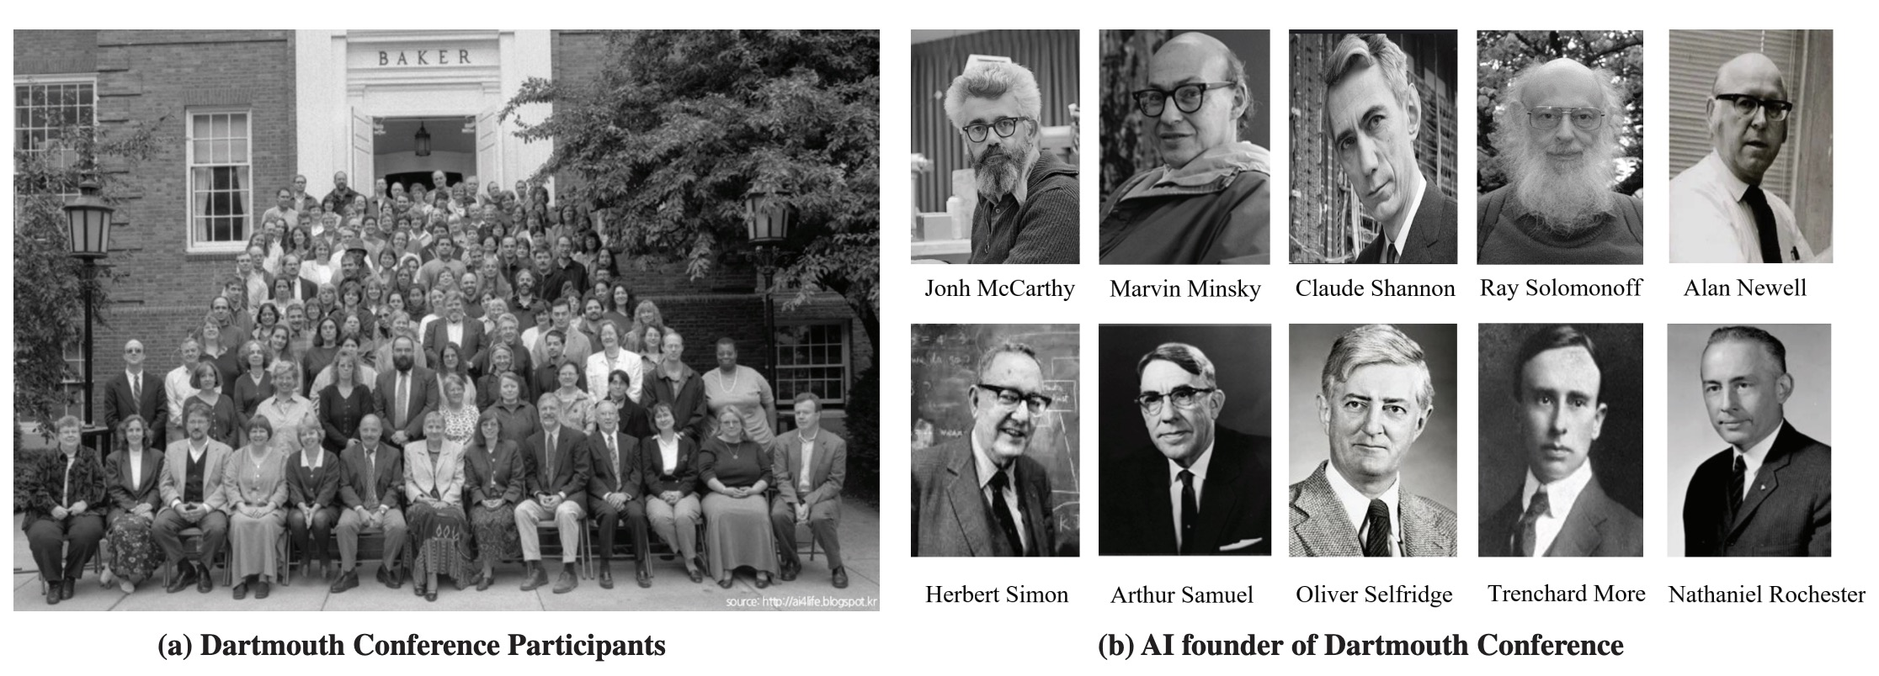
专题一：深度学习概述
人工智能概述：机器学习起源
机器学习来源于人工智能（ Artificial Intelligence ）
达特茅斯会议标志着人工智能这一学科的诞生（1956，美国达特茅斯学院）
1956年8月，在美国汉诺斯小镇宁静的达特茅斯学院中，约翰·麦卡锡(John McCarthy)、马文·闵斯基(Marvin Minsky，人工智能与认知学专家)、克劳德·香农(Claude Shannon，信息论的创始人)、艾伦·纽厄尔(Allen Newell，计算机科学家)、赫伯特·西蒙(Herbert Simon，诺贝尔经济学奖得主)等科学家正聚在一起，并讨论着一个长达数月的主题：用机器来模仿人类学习以及其他方面的智能。--1956年也就成为了人工智能元年
Notes:
说到人工智能，我们首先要了解它的起源。
人工智能这个概念来源于机器学习，而机器学习本身是人工智能的一个子领域。人工智能的诞生有一个标志性的事件——1956年的达特茅斯会议。
这次会议发生在美国新罕布什尔州的达特茅斯学院。参加会议的都是当时最顶尖的科学家：约翰·麦卡锡，他后来被称为"人工智能之父"；马文·闵斯基，人工智能与认知学专家；克劳德·香农，信息论的创始人；还有艾伦·纽厄尔和赫伯特·西蒙，西蒙后来还获得了诺贝尔经济学奖。
这些科学家聚在一起讨论了一个核心问题：能不能用机器来模仿人类的学习以及其他方面的智能？这个讨论持续了数月，最终确立了"人工智能"这个学科名称。所以1956年也被认为是人工智能的元年。

Slide 16
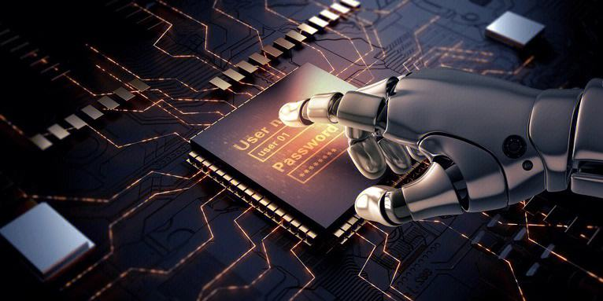
专题一：深度学习概述
人工智能概述：人工智能起源
https://www.bilibili.com/video/BV1R7411g7Ea/?spm_id_from=333.337.search-card.all.click&vd_source=8dfe4748a6913c25e452113906ec0c9d
Notes:
关于人工智能的起源，这里有一个B站的视频推荐给大家，非常生动地讲述了人工智能的诞生历程。大家课后可以看一看，有助于加深对这段历史的理解。
了解学科的历史很重要，它能帮助我们理解为什么现在的技术是这样发展的，以及未来可能的方向。

Slide 17
专题一：深度学习概述
人工智能概述：人工智能概念
人工智能（Artificial Intelligence，AI）就是让机器具有人类的智能。
“计算机控制”+“智能行为”
人工智能这个学科的诞生有着明确的标志性事件，就是1956年的达特茅斯（Dartmouth）会议。在这次会议上，“人工智能”被提出并作为本研究领域的名称。
Notes:
那么什么是人工智能呢？
简单来说，人工智能就是让机器具有人类的智能。更具体地说，它是"计算机控制"加上"智能行为"的结合。
这里有两个关键词：一个是"计算机控制"，意味着它是基于计算机技术的；另一个是"智能行为"，也就是说机器要能表现出某种程度的智能。
刚才我们说了，这个学科的诞生有一个明确的标志性事件，就是1956年的达特茅斯会议。在这次会议上，"人工智能"这个词被正式提出，并确定为整个研究领域的名称。从此以后，人工智能就作为一个独立的学科方向不断发展。

Slide 18
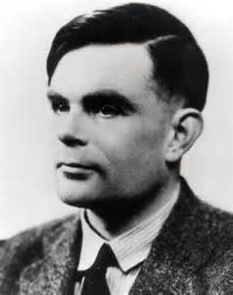
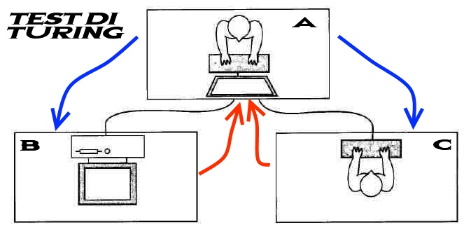
专题一：深度学习概述
人工智能概述：图灵测试
“一个人在不接触对方的情况下，通过一种特殊的方式，和对方进行一系列的问答。如果在相当长时间内，他无法根据这些问题判断对方是人还是计算机，那么就可以认为这个计算机是智能的”。
---Alan Turing [1950]
《Computing Machinery and Intelligence》
Alan Turing
Notes:
提到人工智能，就不得不提图灵测试。
图灵测试是由计算机科学之父阿兰·图灵在1950年提出的。他在论文《Computing Machinery and Intelligence》中描述了这样一个测试方法：
"一个人在不接触对方的情况下，通过一种特殊的方式，和对方进行一系列的问答。如果在相当长时间内，他无法根据这些问题判断对方是人还是计算机，那么就可以认为这个计算机是智能的。"
这个测试的核心思想是：如果一台机器能够表现得与人类无法区分，那么就可以认为它具有智能。
图灵测试的提出远远早于人工智能这个学科的正式建立，可以说图灵的思想为后来的人工智能研究奠定了哲学基础。直到今天，图灵测试仍然是评价人工智能的一个重要标准。当然，关于图灵测试本身也有很多争议，比如"能通过图灵测试的机器是否真的具有智能"这个问题，一直是哲学和AI领域讨论的热点。

Slide 19
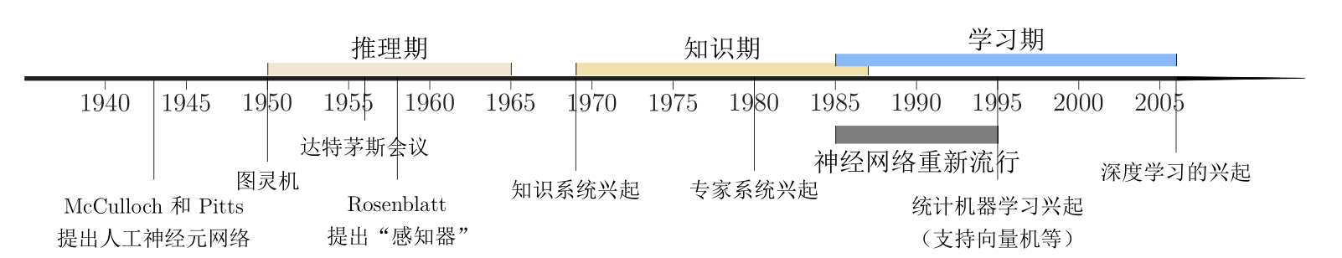
专题一：深度学习概述
人工智能概述：人工智能发展历史
Notes:
这张图展示了人工智能的整体发展历史时间线。
大家可以看到，人工智能的发展并不是一帆风顺的，而是经历了多次高潮和低谷。有所谓的"AI寒冬"，也有后来的复兴和爆发。
我们接下来会详细看一下这些关键的历史节点。

Slide 20
专题一：深度学习概述
人工智能概述：人工智能发展历史
发展历程
推理期（1956-1960s）
主要成就：自动定理证明系统
演绎推理---工业机器人、聊天机器人诞生
知识期（1970s-1980s，Knowledge Engineering）
主要成就：专家系统
结合领域知识（知识表示和知识推理）--卡内基梅隆大学的XCON
学习期（1990s-至今，Machine Learning）
主要成就：机器学习、深度学习（2016）等
自动或主动数据分析（从数据中自己学习）
Notes:
人工智能的发展历程大致可以分为三个时期。
第一个是推理期，从1956年到1960年代。这个时期的主要成就是自动定理证明系统，研究的重点是演绎推理。在这个阶段，工业机器人和最早的聊天机器人也开始诞生。当时人们非常乐观，认为很快就能造出具有通用智能的机器。
第二个是知识期，从1970年代到1980年代。这个时期的代表是专家系统，也叫知识工程。研究者们发现，仅靠推理是不够的，还需要结合领域知识。典型的例子是卡内基梅隆大学开发的XCON系统，它能够帮助DEC公司配置计算机系统。
第三个是学习期，从1990年代到现在。这个时期的主流方法是机器学习和深度学习。核心思想是让机器自动从数据中学习，而不是靠人工编写规则。2016年AlphaGo击败围棋冠军，可以说是这个时期最具标志性的事件之一。
每个时期的转变都反映了人们对"什么是智能"和"如何实现智能"这两个问题认识的深化。

Slide 21
专题一：深度学习概述
人工智能概述：人工智能发展历史
提出人工智能
专家系统XCON
深度学习提出
AlphaGo胜围棋冠军
1950
1956
1968
1980
1997
2006
2011
2016
图灵测试
首台人工智能机器人诞生
深蓝打败国际象棋世界冠军
人工智能程序沃森参加智力问答
Notes:
这里用一个更直观的时间轴来展示人工智能的关键里程碑。
1950年，图灵提出图灵测试；1956年，达特茅斯会议正式提出人工智能概念；1968年，首台人工智能机器人诞生；1980年，专家系统XCON开始使用；1997年，IBM的深蓝击败国际象棋世界冠军卡斯帕罗夫，这是人工智能第一次在复杂棋类游戏中击败人类顶尖选手。
进入21世纪，2006年Hinton提出深度学习的概念；2011年IBM的沃森参加美国电视智力问答节目并获胜；2016年Google的AlphaGo击败围棋世界冠军李世石。
大家注意，从1950年到2016年，中间经历了半个多世纪。人工智能的发展是一个长期积累、厚积薄发的过程。

Slide 22
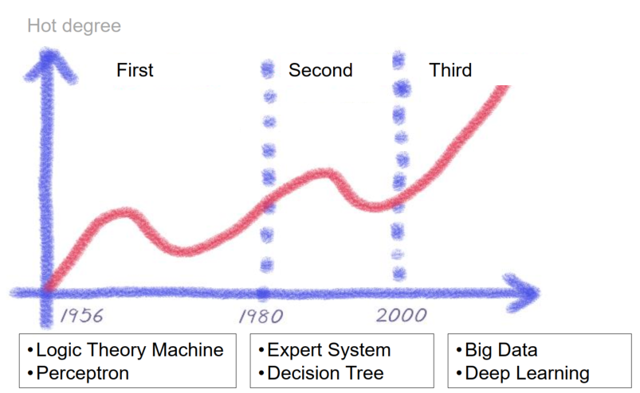
专题一：深度学习概述
人工智能概述：人工智能发展历史
Notes:
这张图更详细地展示了深度学习相关技术的演进时间线。
大家可以看到，很多我们今天认为理所当然的技术，实际上都经历了漫长的发展过程。比如反向传播算法早在1974年就被提出了，但直到2006年之后，随着计算能力的提升和数据量的增加，深度学习才真正爆发。
这也告诉我们，一项技术的成功往往需要多个条件同时具备：算法、数据和计算能力，缺一不可。

Slide 23
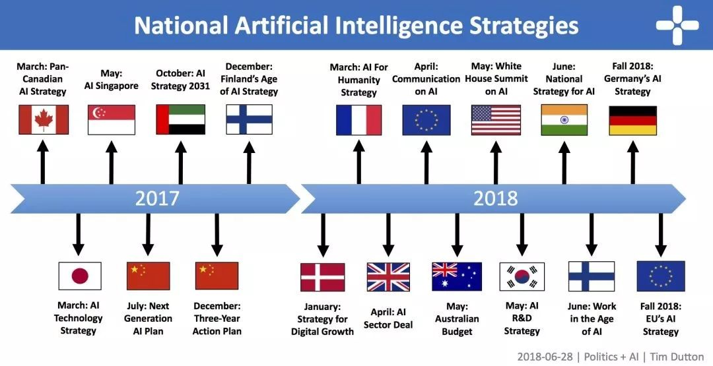
专题一：深度学习概述
人工智能概述：人工智能发展历史
Notes:
这张图展示了更多人工智能发展的细节和重要事件。
大家可以看到，人工智能的发展涉及多个分支和方向，包括符号主义、连接主义、统计学习等不同的流派。每个流派都有自己的优势和局限性。
我们这门课主要关注的是连接主义方向，也就是基于神经网络的方法，它是目前深度学习的理论基础。

Slide 24
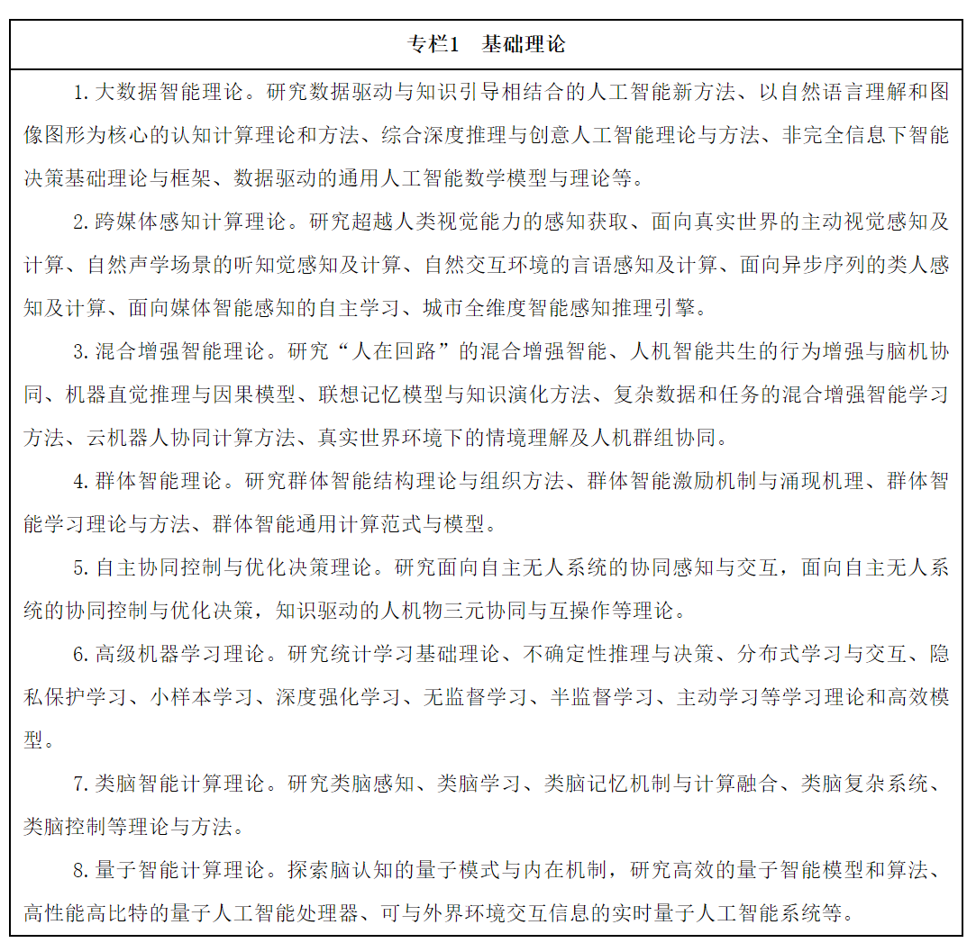
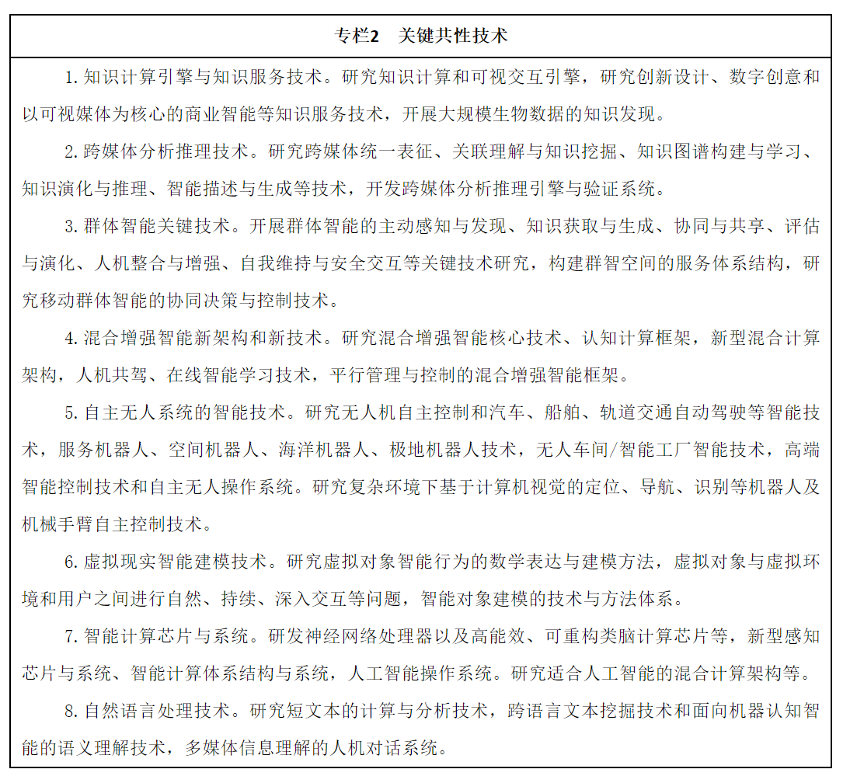
专题一：深度学习概述
人工智能概述：人工智能发展历史
国务院关于印发
新一代人工智能发展规划的通知
Notes:
人工智能不仅是学术界的热门话题，也已经上升到了国家战略层面。
2017年，国务院印发了《新一代人工智能发展规划》，明确提出了中国人工智能发展的战略目标和重点任务。这说明人工智能技术已经被视为国家竞争力的重要组成部分。
这对我们学习者来说意味着什么呢？意味着这个领域有着巨大的发展空间和就业机会。但同时也意味着竞争会越来越激烈，所以我们要打好基础，跟上技术发展的步伐。

Slide 25
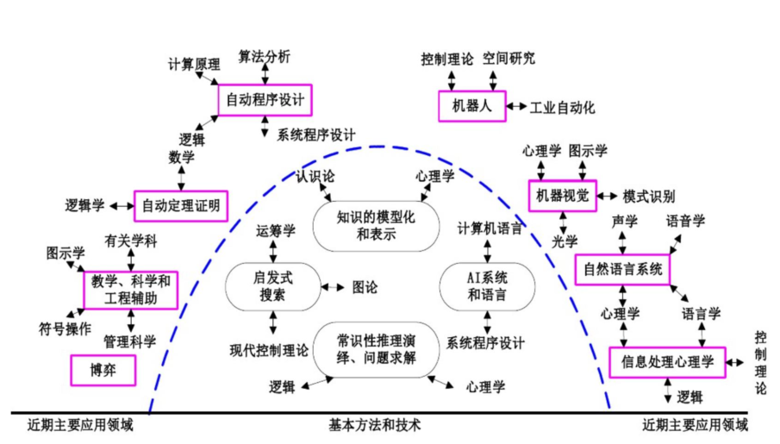
专题一：深度学习概述
人工智能概述：人工智能发展历史
多学科交叉与渗透
Notes:
人工智能是一个典型的多学科交叉领域。
从这张图可以看到，它涉及计算机科学、数学、统计学、神经科学、认知科学、心理学、语言学等多个学科。这也是为什么我们的必备基础中列了那么多数学方面的要求——因为人工智能本质上是一个建立在多学科基础之上的交叉领域。
这种多学科交叉的特点既是挑战也是机遇。挑战在于我们需要掌握多个领域的知识，机遇在于不同学科背景的人都能在这个领域找到自己的切入点。

Slide 26
专题一：深度学习概述
人工智能概述：人工智能研究领域
让机器具有人类的智能
机器感知（计算机视觉、语音信息处理）
学习（模式识别、机器学习、强化学习）
语言（自然语言处理）
记忆（知识表示）
决策（规划、数据挖掘）
Notes:
人工智能的核心目标是让机器具有人类的智能，而这种智能可以从多个维度来理解。
机器感知方面，包括计算机视觉——让机器能"看"，以及语音信息处理——让机器能"听"。
学习方面，包括模式识别、机器学习和强化学习。这是让机器能够从数据中学习和改进的能力。
语言方面，自然语言处理让机器能够理解和生成人类语言。
记忆方面，知识表示解决的是如何在计算机中存储和组织知识的问题。
决策方面，规划和数据挖掘涉及如何让机器做出合理的决策。
这些研究领域之间是紧密联系的，深度学习作为一种通用的技术方法，已经在几乎所有这些领域都产生了重大影响。

Slide 27
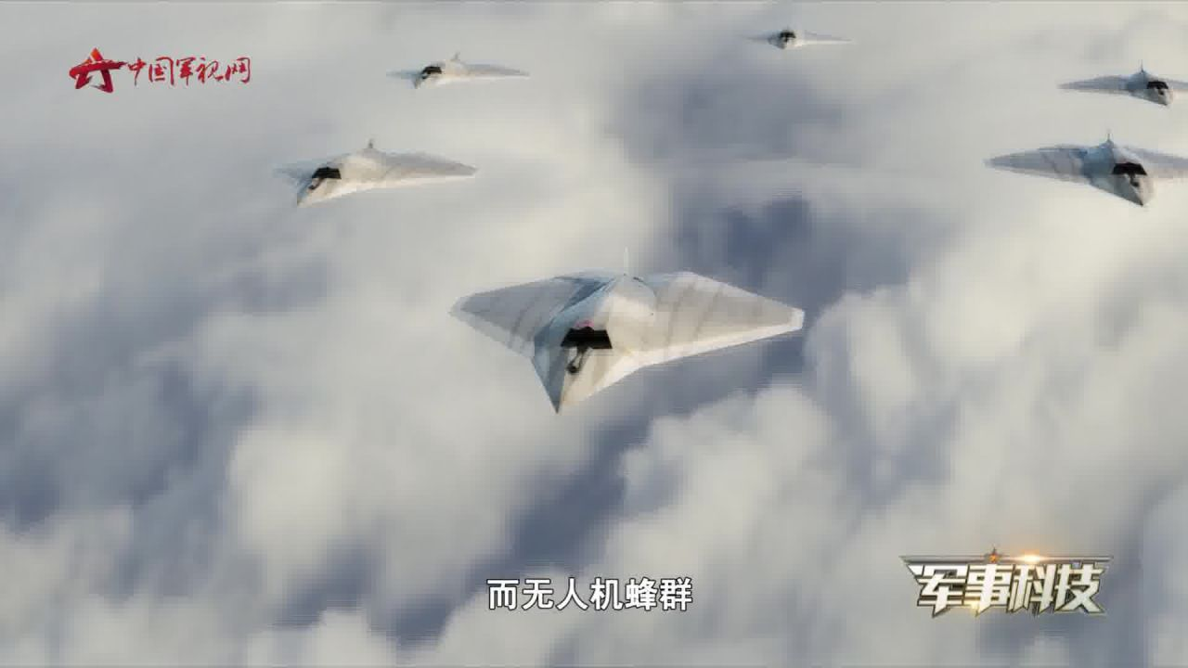
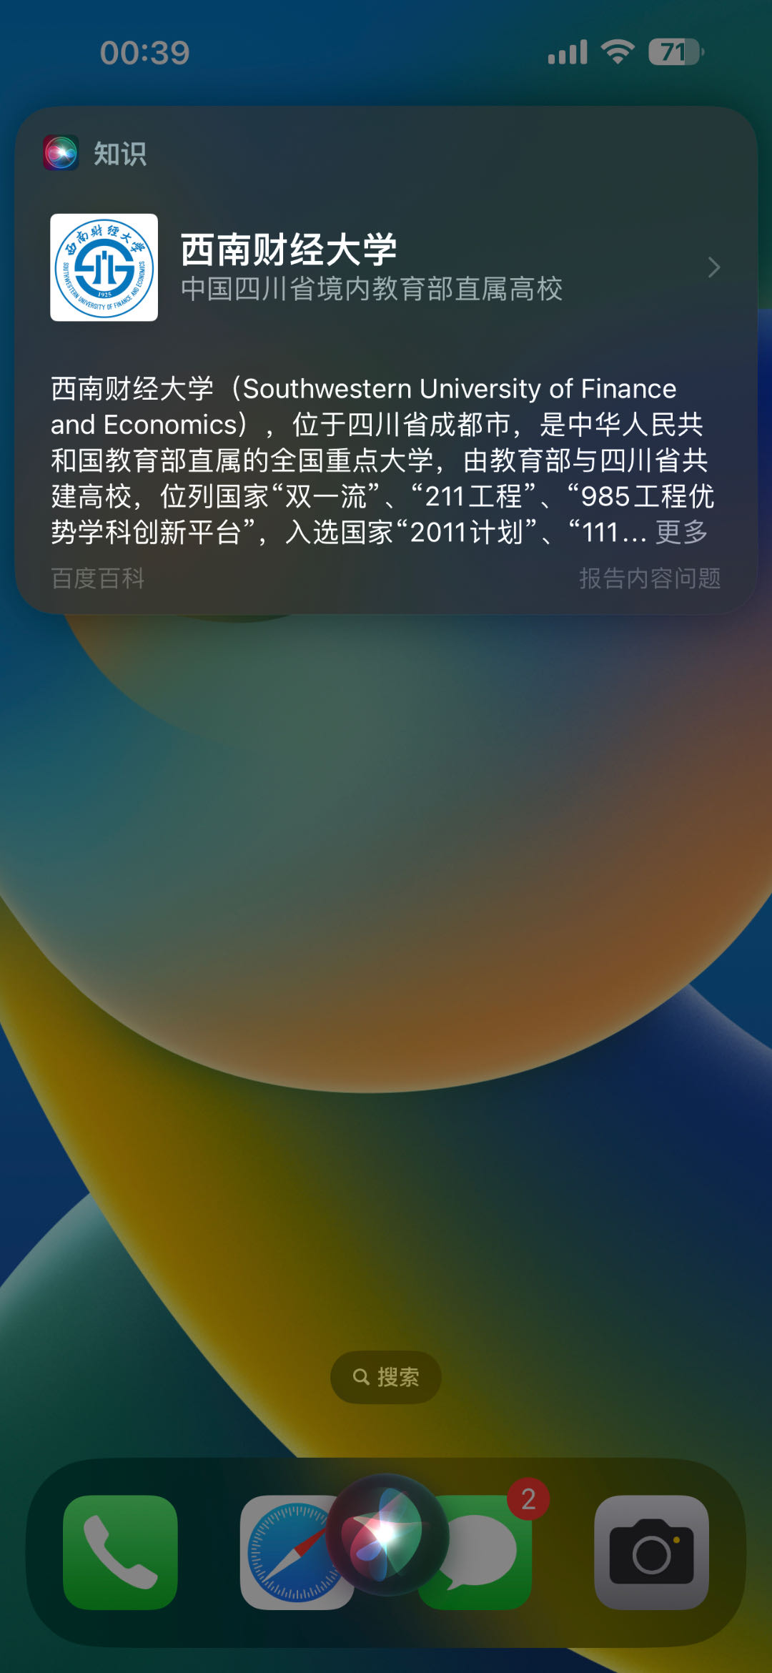
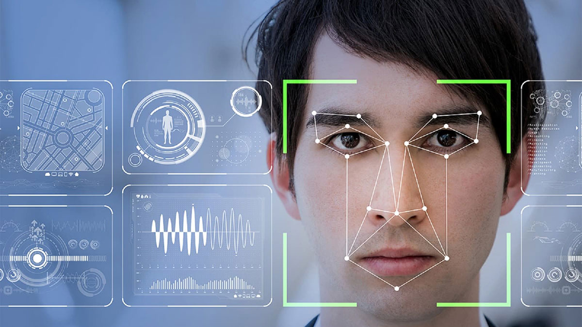
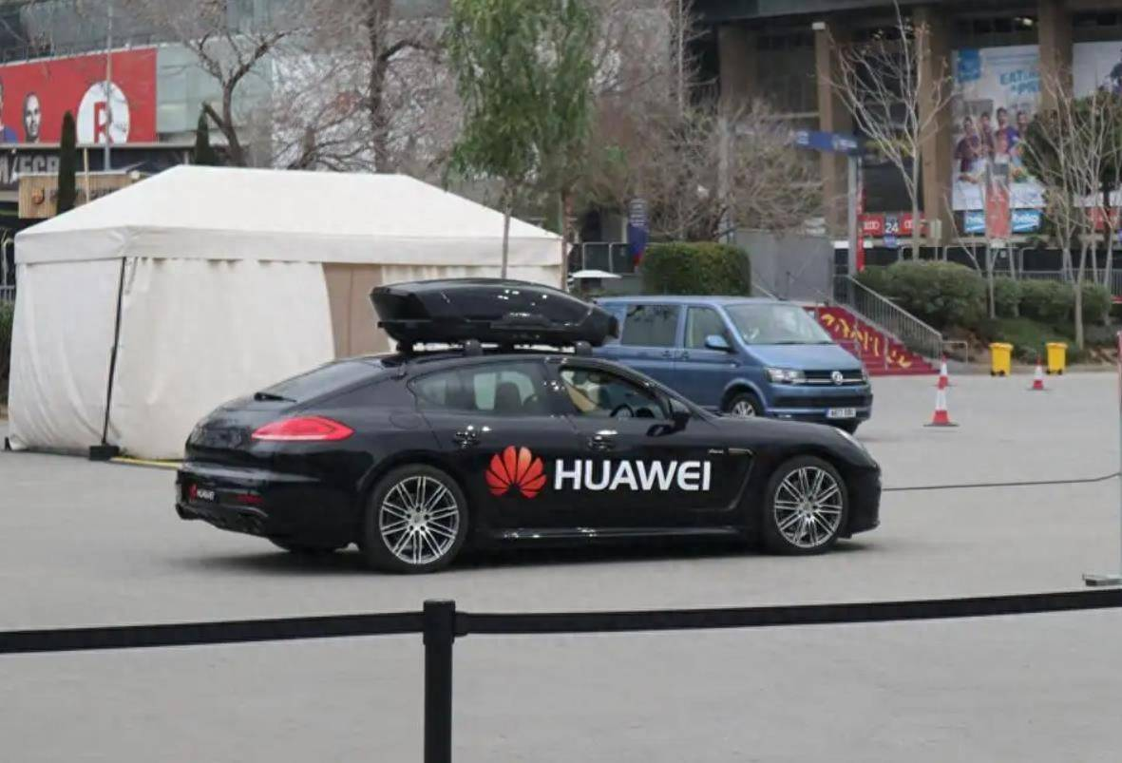
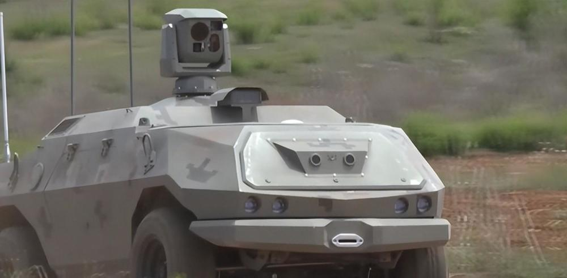
专题一：深度学习概述
人工智能概述：人工智能应用
Notes:
这里展示了人工智能的一些典型应用场景。
大家可以看到，人工智能已经渗透到了我们生活的方方面面。从语音助手、人脸识别、自动驾驶，到智能推荐、医疗诊断、金融风控，AI的应用无处不在。
课后大家可以看一下这几个推荐的B站视频，它们展示了一些非常有趣的AI应用案例。通过这些例子，大家可以更直观地感受到人工智能技术的实际影响力。

Slide 28

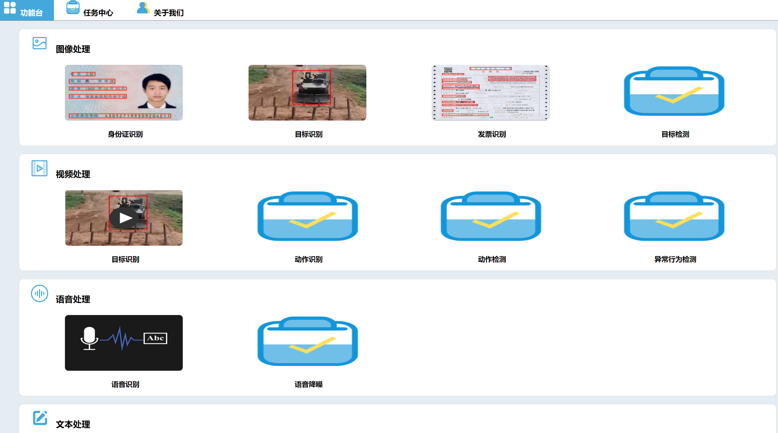
专题一：深度学习概述
人工智能概述：人工智能应用
Notes:
这页展示了更多人工智能的实际应用案例。
可以看到，AI不仅仅是实验室里的技术，它已经在产业界得到了广泛应用。无论是互联网公司还是传统行业，都在积极拥抱AI技术来提升效率、创造价值。
作为计算机专业的学生，掌握深度学习技术会让大家在未来的就业和研究中具有很强的竞争力。

Slide 29
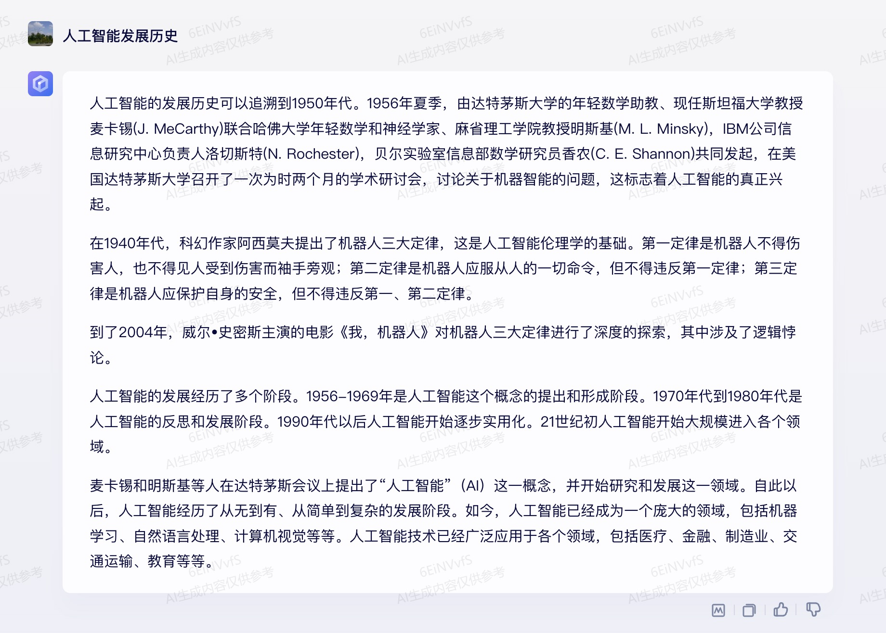
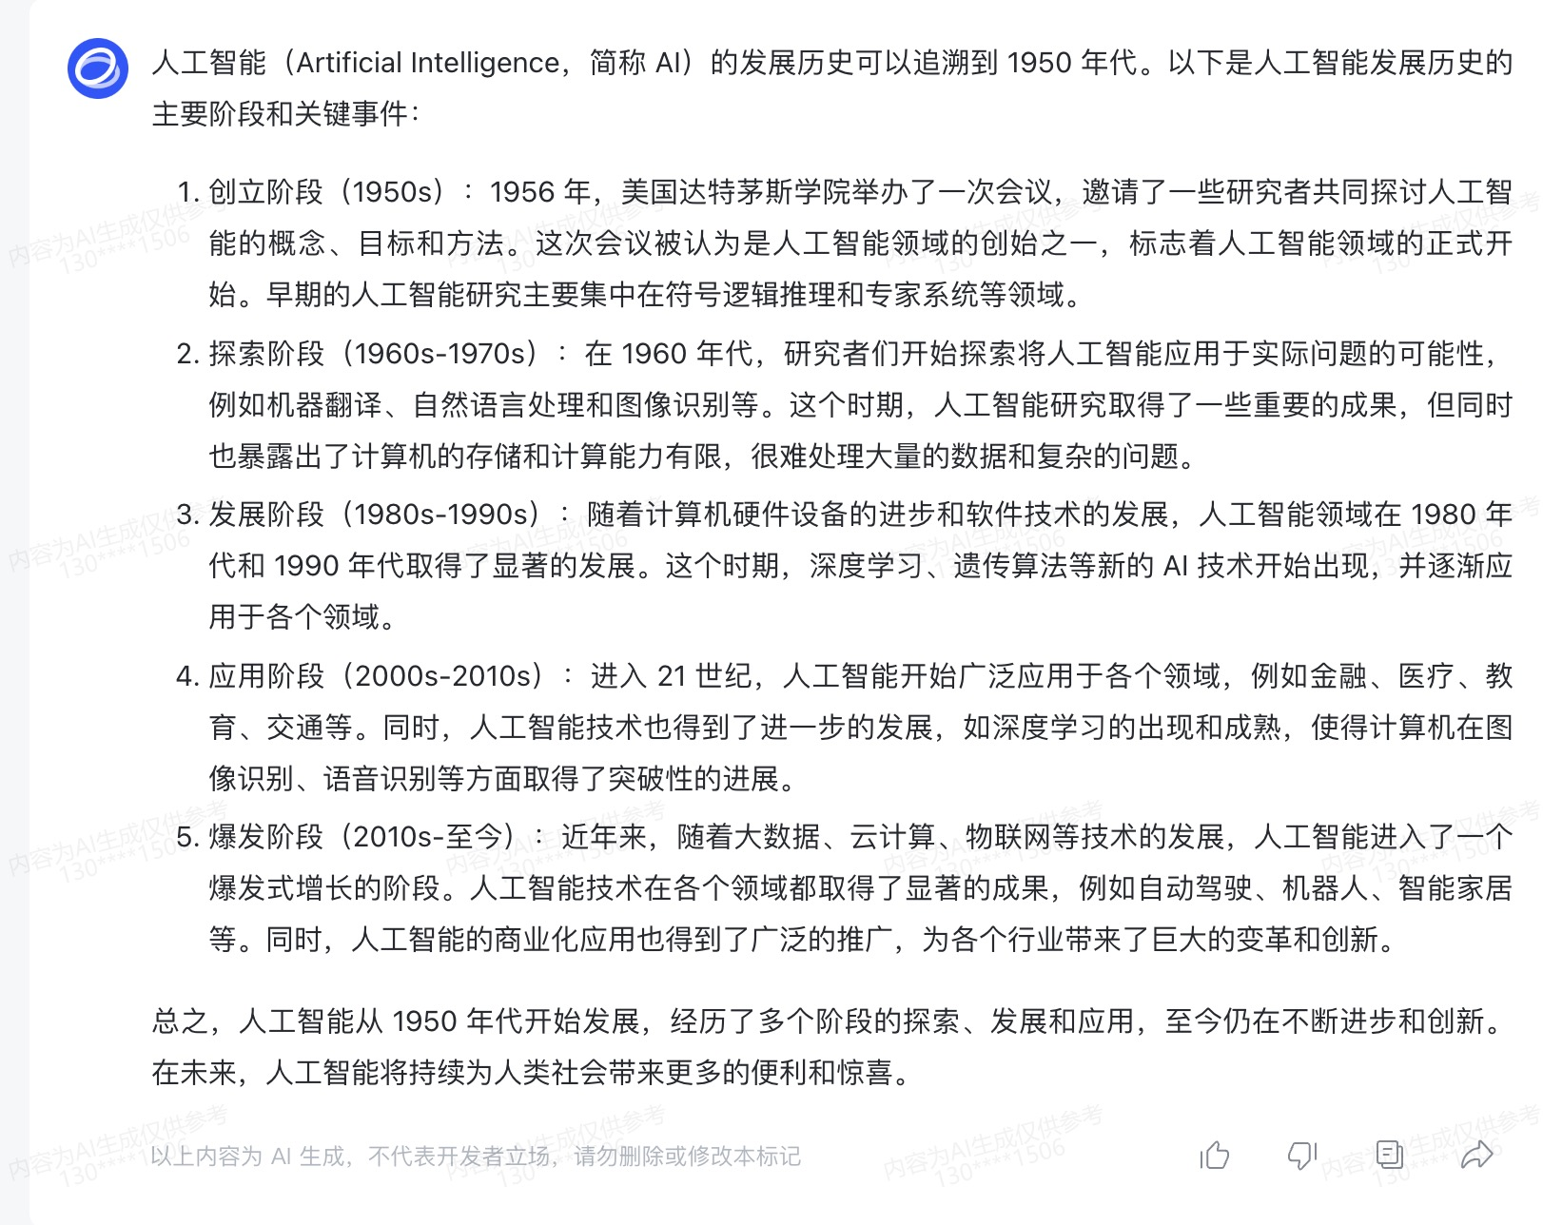


专题一：深度学习概述
人工智能概述：人工智能应用
Notes:
继续看更多的AI应用场景。
包括智能交通、智能制造、智慧城市、智能医疗等方向。这些应用都是基于深度学习等核心技术实现的。
大家在学习过程中，可以思考一下自己感兴趣的应用方向。带着具体的应用场景去学习技术，学习效果会更好。

Slide 30
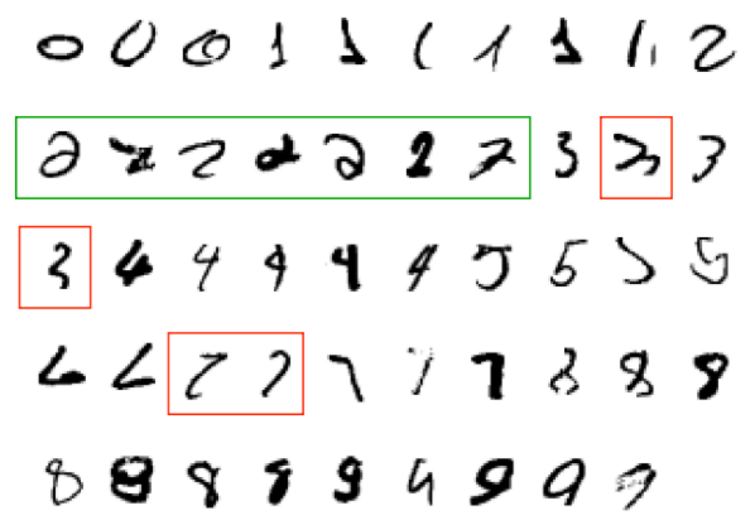
专题一：深度学习概述
人工智能概述：案例
如何识别“2”
每个数字对应⼀个28×28像素的图像，可以表示为⼀个由784个实数组成的向量x。
目标是建⽴⼀个机器，能够以这样的向量x作为输⼊，以数字0到9为输出。
MNIST 数据集 http://yann.lecun.com/exdb/mnist/
Notes:
我们来看一个具体的案例：手写数字识别。
这个问题看起来简单——我们人类一眼就能认出这是数字"2"。但对计算机来说，输入的是一个28×28像素的灰度图像，也就是一个由784个实数组成的向量。计算机需要从这784个数字中判断出这代表的是哪个数字。
目标就是建立一个机器，以这样的向量x作为输入，输出0到9中的某一个数字。
这个数据集叫MNIST，是机器学习领域最经典的基准数据集之一。很多教材和论文都会用它来演示新的算法和模型。它虽然简单，但包含了机器学习问题的所有关键要素：输入数据的表示、模型的设计、训练和评估。
在后面学习神经网络的时候，我们会用到类似的任务来理解模型是如何工作的。

Slide 31
专题一：深度学习概述
人工智能概述：案例
输入：从市场上随机选取的芒果样本（训练数据），列出芒果的所有特征：
如颜色，大小，形状，产地，品牌
输出：芒果质量（输出变量）：
甜蜜，多汁，成熟度。
设计一个学习算法来学习芒果的特征与输出变量之间的相关性模型。
下次从市场上买芒果时，可以根据芒果（测试数据）的特征，使用前面计算的模型来预测芒果的质量。
Notes:
我们再看一个更生活化的例子——芒果质量预测。
输入是从市场上随机选取的芒果样本，这就是我们的训练数据。我们列出芒果的各种特征：颜色、大小、形状、产地、品牌等等。输出是芒果的质量指标：甜度、多汁程度、成熟度。
然后我们设计一个学习算法，让它从训练数据中学习芒果特征与质量之间的关系模型。学会之后，下次去市场买芒果的时候，就可以根据新芒果的特征，用模型来预测它的质量。
这个例子虽然简单，但很好地说明了机器学习的核心思想：从数据中学习规律，然后用学到的规律对新数据做预测。这与人类学习的过程是类似的——你买了很多次芒果之后，也会总结出一些经验来判断哪个芒果好。

Slide 32
专题一：深度学习概述
人工智能概述：如何开发一个人工智能系统？
知识
知道
怎么做
不知道
怎么做
专家系统
机器学习
…
图像识别
自然语言处理
语音识别
不容易做
容易做
强化学习
围棋
规则
Notes:
那么如何开发一个人工智能系统呢？
最直觉的方式是基于规则的方法：由人类专家编写一系列"如果-那么"规则。比如"如果芒果是金黄色的，并且有一定的软度，那么判断为成熟"。
但这种方式有很大的局限性：第一，规则很难穷举，现实世界的问题往往非常复杂；第二，规则的制定依赖于领域专家，成本很高；第三，规则很难处理模糊和不确定的情况。
所以，我们需要一种更好的方法——让机器自己从数据中学习规则。这就引出了下一个主题：机器学习。
好，第一课时的前半部分——人工智能概述到这里就结束了。大家休息一下，我们下一部分会讲人工智能的具体发展，包括机器学习、表示学习和深度学习的关系。

Slide 33
专题一：深度学习概述
01
人工智能概述
02
人工智能发展
03
神经网络概述
04
深度学习准备
Notes:
好，我们继续。现在进入第二个部分——人工智能发展。
在这个部分，我们会从机器学习讲起，然后讨论为什么需要表示学习，最后引出深度学习的概念。这三个概念之间的关系是层层递进的。

Slide 34
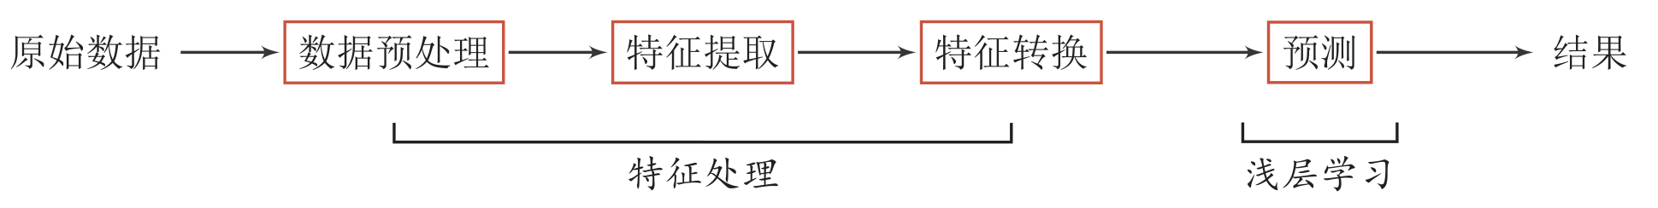
专题一：深度学习概述
人工智能发展：机器学习
当我们用机器学习来解决一些模式识别任务时，一般的流程包含以下几个步骤：
浅层学习（Shallow Learning）：不涉及特征学习，其特征主要靠人工经验或特征转换方法来抽取。
特征工程（Feature Engineering）
Notes:
首先我们来看机器学习。
当我们用机器学习来解决模式识别任务时，一般的流程包含几个关键步骤：首先要收集数据，然后进行特征提取，接着用学习算法建立模型，最后用模型进行预测。
这里有一个很重要的概念叫做"浅层学习"。浅层学习的特点是不涉及自动的特征学习，它的特征主要靠人工经验或者传统的特征转换方法来提取。
这就引出了一个关键问题——特征工程。在传统的机器学习中，特征工程往往是最耗时、最需要领域知识的环节。好的特征能让一个简单的模型取得很好的效果，而差的特征即使配上复杂的模型也可能效果不好。
在机器学习界有一句话："数据和特征决定了机器学习的上限，而模型和算法只是逼近这个上限。"这也是后来深度学习能够兴起的一个重要原因——它可以自动学习特征。

Slide 35

专题一：深度学习概述
人工智能发展：机器学习
回归: The function outputs a scalar.
Predict PM2.5
PM2.5 today
f
temperature
PM2.5 of tomorrow
Concentration
of O₃
分类: Given options (classes), the function outputs the correct one.
Spam
filtering
f
Yes/No
Notes:
机器学习的两大基本任务类型是回归和分类。
回归任务的输出是一个连续的数值。比如根据今天的温度、臭氧浓度、PM2.5等特征来预测明天的PM2.5数值。输入是多个特征，通过一个函数映射到一个实数输出。
分类任务的输出是离散的类别标签。比如给定一封邮件，判断它是不是垃圾邮件——输出就是Yes或No。或者给定一张图片，判断图片中是猫还是狗。
回归和分类是最基本的两类监督学习问题。监督学习意味着我们在训练时有标注好的数据——每个输入都对应一个正确的输出。模型的目标就是从这些标注数据中学习输入到输出的映射关系。

Slide 36
专题一：深度学习概述
人工智能发展：机器学习
机器学习范式
监督学习
分类
图像分类、情感分析、医疗诊断等
回归
预测房价、股价预测、交通流量预测等
无监督学习
聚类
热点区域划分、客户划分等
降维
数据压缩、特征表示等
强化学习
解决智能体与环境交互过程中的优化问题以实现汇报最大化或既定目标
Notes:
机器学习可以分为三大范式：监督学习、无监督学习和强化学习。
监督学习，就是有老师指导的学习。训练数据有标签，告诉模型正确答案是什么。主要包括分类和回归两类任务。分类的应用如图像分类、情感分析、医疗诊断；回归的应用如房价预测、股价预测、交通流量预测。
无监督学习，是没有老师的学习。训练数据没有标签，模型需要自己发现数据中的规律。主要包括聚类和降维。聚类比如客户群体划分；降维比如数据压缩和特征表示。
强化学习，是通过与环境交互来学习。智能体在环境中采取行动，获得奖励或惩罚，目标是最大化累积奖励。典型应用包括游戏AI（如AlphaGo）、机器人控制等。
这三种范式各有适用场景，在深度学习中都有对应的方法。我们课程主要聚焦在监督学习和无监督学习的深度学习方法。

Slide 37
专题一：深度学习概述
人工智能发展：机器学习
机器学习定义
机器学习是从人工智能中产生的一个重要学科分支，是实现智能化的关键
经典定义：致力于研究如何通过计算的手段，利用经验改善系统的性能
在计算机系统中，“经验”通常以数据形式存在
研究主要内容是从数据中产生“模型”的算法
计算机利用已有的数据(经验)，得出某种模型，并利用此模型预测未来的一种方法。
Notes:
我们来更正式地定义一下机器学习。
机器学习是从人工智能中产生的一个重要学科分支，是实现智能化的关键手段。
经典的定义是：致力于研究如何通过计算的手段，利用经验来改善系统的性能。这个"经验"在计算机系统中通常以数据的形式存在。机器学习研究的主要内容就是从数据中产生"模型"的算法。
用更通俗的话来说：计算机利用已有的数据——也就是经验——通过学习算法得出某种模型，然后利用这个模型来预测未来或者做出决策。
这个定义中有三个关键要素：数据（经验）、算法和模型。数据是学习的原材料，算法是学习的方法，模型是学习的产出。

Slide 38
专题一：深度学习概述
人工智能发展：机器学习
机器学习形式化描述
表 回锅肉评价
选手 | 外观 | 气味 | 配料 | 出锅时间 | 好吃
1 | 鲜亮 | 醇香 | 4 | 10 | 是
2 | 暗红 | 淡香 | 5 | 20 | 否
3 | 鲜亮 | 辣香 | 7 | 15 | 否
经验
观察
结果
特征
标签
Notes:
我们用一个具体的例子来形式化地描述机器学习。
看这个回锅肉评价的表格。三位选手做的回锅肉，我们记录了每道菜的外观、气味、配料数量、出锅时间这些特征，以及最终的评价——好吃还是不好吃。
在机器学习的术语中，表格中的每一行叫做一个"观察"或"样本"，外观、气味、配料、出锅时间这些列叫做"特征"，最后的"好吃"这一列叫做"标签"或"目标"。整个表格构成了我们的"经验"或"训练数据"。
所以机器学习的任务就是：从这些特征中学习一个规律，能够根据一道新菜的外观、气味等特征来预测它好不好吃。

Slide 39
专题一：深度学习概述
人工智能发展：机器学习
机器学习形式化描述
表 回锅肉评价
选手 | 外观 | 气味 | 配料 | 出锅时间 | 好吃
1 | 鲜亮 | 醇香 | 4 | 10 | 是
2 | 暗红 | 淡香 | 5 | 20 | 否
3 | 鲜亮 | 辣香 | 7 | 15 | 否
经验
模型
人类
选手 | 外观 | 气味 | 配料 | 出锅时间 | 好吃
1 | 鲜亮 | 淡香 | 5 | 15 | 是
预测
Notes:
继续这个例子。
有了训练数据之后，我们可以训练一个模型。比如模型可能学到这样的规律："外观鲜亮且气味醇香的回锅肉更可能好吃"。
然后当来了一个新的选手，做了一道回锅肉——外观鲜亮、气味淡香、配料5个、出锅时间15分钟——我们就可以用这个模型来预测它好不好吃。
这就是一个完整的机器学习流程：数据收集→特征提取→模型训练→预测。
当然，实际中远没有这么简单。我们需要考虑很多问题：数据够不够多？特征选得合不合适？模型会不会过拟合？这些都是机器学习研究的核心问题。

Slide 40
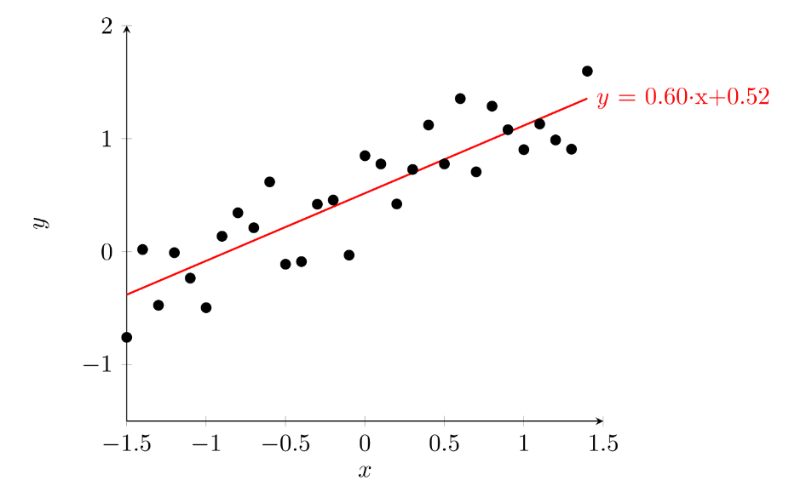
专题一：深度学习概述
人工智能发展：机器学习
机器学习流程
原始数据
数据预处理
特征处理
建模
训练/推理
Notes:
概括来说，机器学习的标准流程包括四个主要阶段。
第一步是数据预处理。原始数据往往是杂乱无章的，我们需要进行清洗、归一化、缺失值处理等操作。
第二步是特征处理。从预处理后的数据中提取有用的特征。在传统机器学习中，这一步往往需要大量的人工工作和领域知识。
第三步是建模。选择合适的模型架构，定义损失函数和优化方法。
第四步是训练和推理。用训练数据来学习模型参数，然后用训练好的模型对新数据进行推理预测。
在这四个步骤中，特征处理这一步在传统机器学习中是最关键也最困难的。而深度学习的一大优势就是它可以在很大程度上自动完成特征提取，把人从繁琐的特征工程中解放出来。

Slide 41
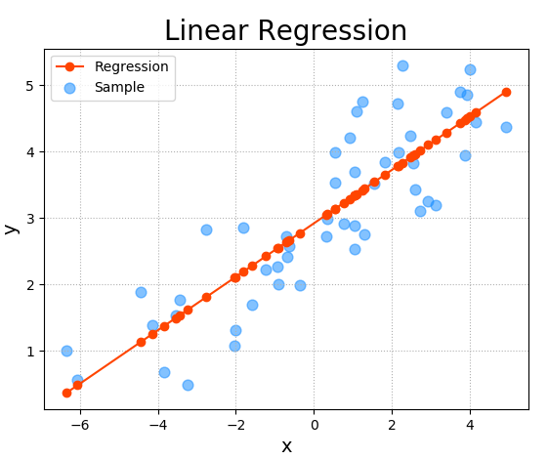
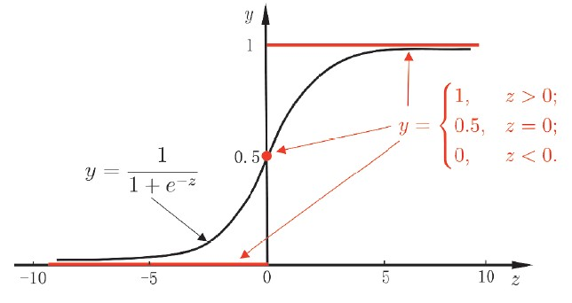

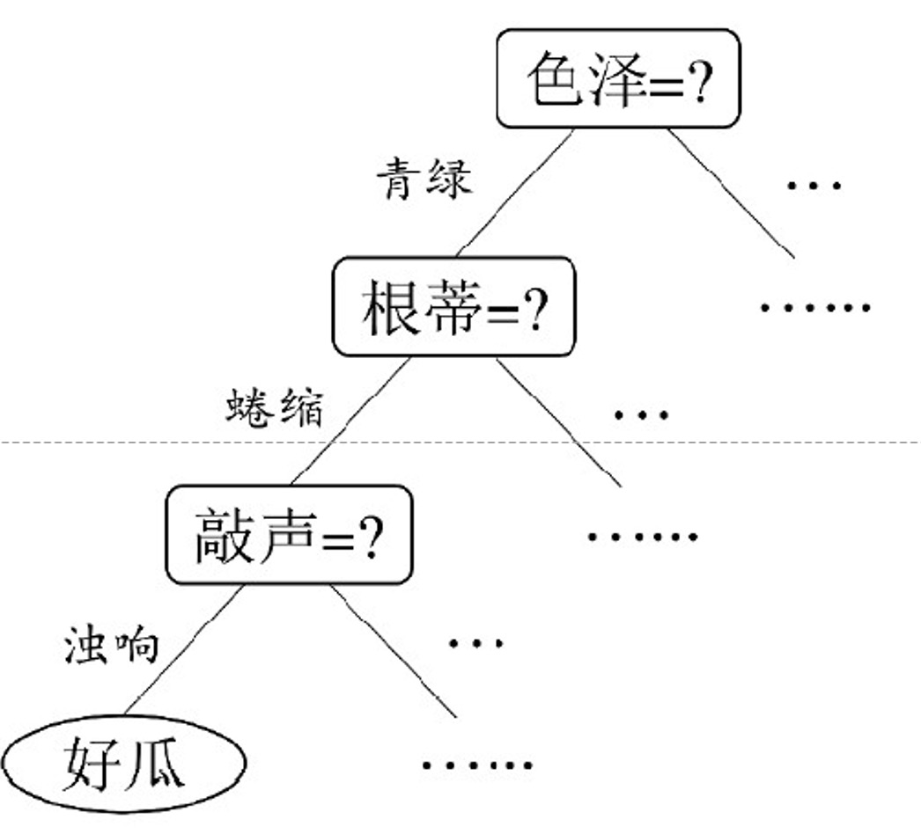
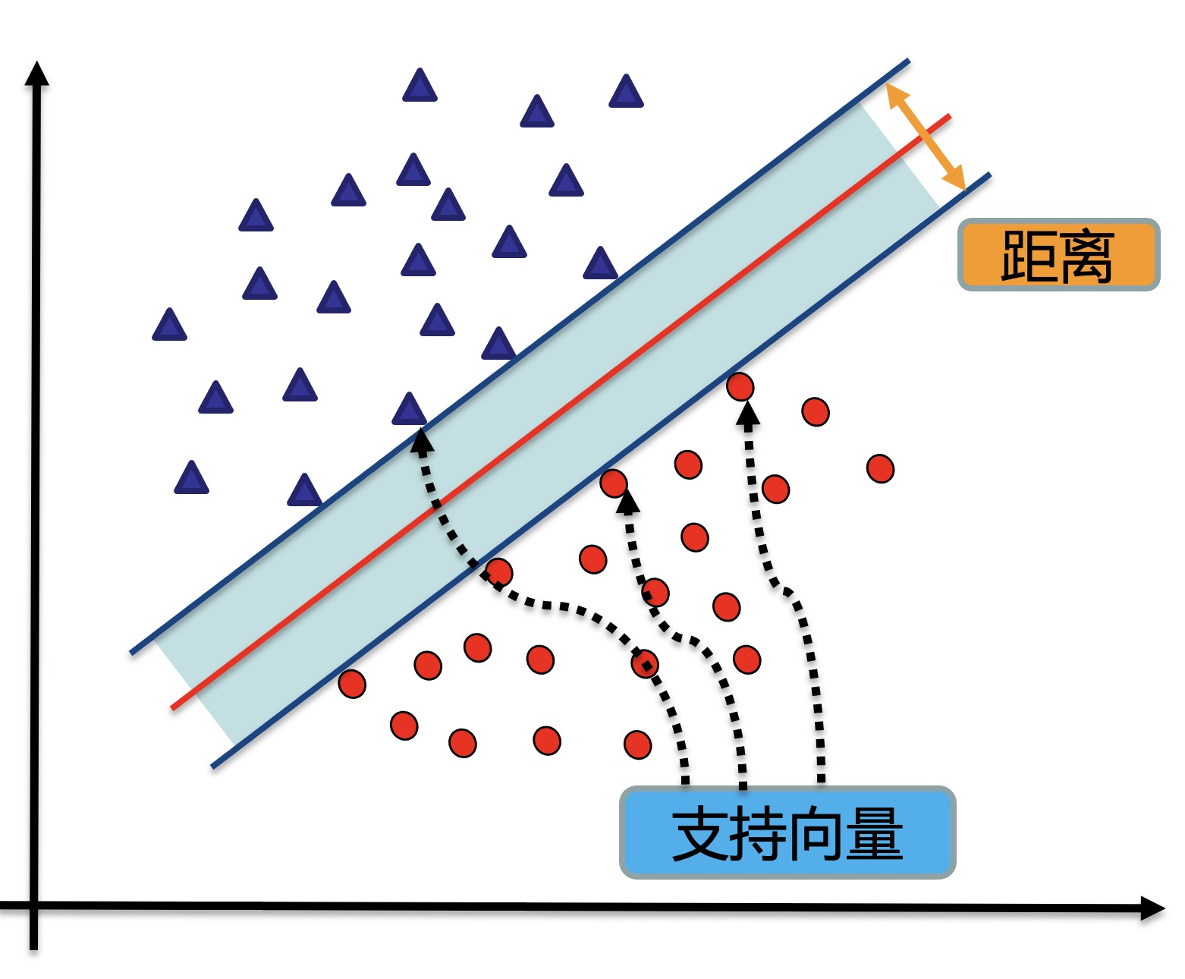
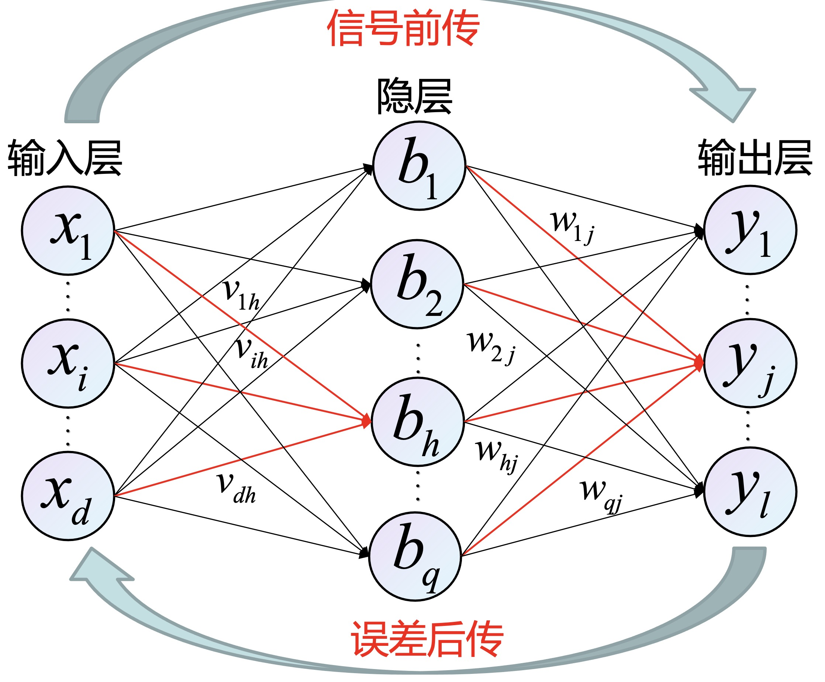
专题一：深度学习概述
人工智能发展：机器学习
机器学习模型
线性回归
逻辑回归
朴素贝叶斯
决策树
支持向量机
人工神经网络
Notes:
这里展示了一些经典的机器学习模型。
包括朴素贝叶斯、线性回归、逻辑回归——这些是最基本的模型；还有决策树、支持向量机、人工神经网络——这些是更复杂的模型。
这些模型各有优缺点和适用场景。比如线性回归适合处理线性可分的问题，计算简单；支持向量机在中小规模数据上表现很好；而人工神经网络，也就是我们后面要重点学习的，在大规模数据和复杂任务上具有明显优势。
大家在之前的机器学习课程中可能已经学过其中一些模型。我们这门课会重点关注人工神经网络及其深度化的发展，也就是深度学习。

Slide 42
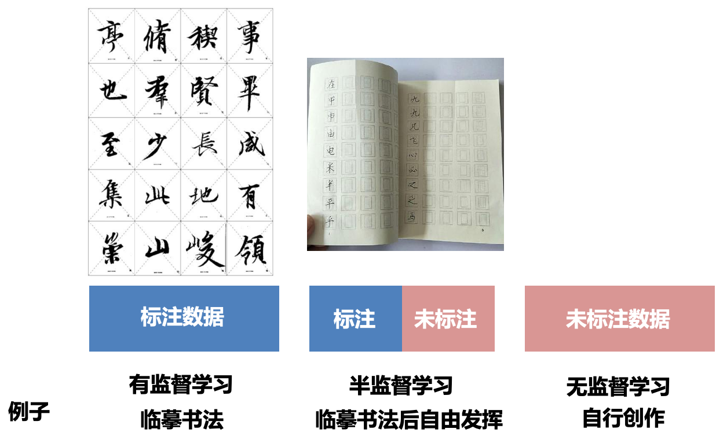
专题一：深度学习概述
人工智能发展：机器学习
Notes:
这张图展示了不同机器学习方法的分类体系。
大家可以看到，机器学习的方法非常多样，从线性模型到非线性模型，从参数化模型到非参数化模型，从判别模型到生成模型。
虽然方法繁多，但核心思想都是一致的：从数据中学习规律。我们这门课会聚焦在神经网络类的方法上，特别是深度神经网络。

Slide 43
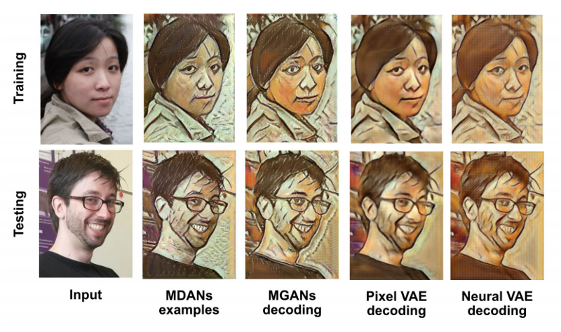
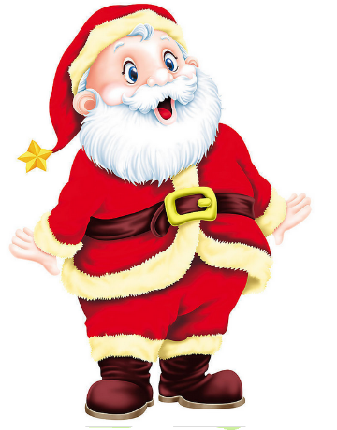

专题一：深度学习概述
人工智能发展：表示学习（语义鸿沟）
底层特征 VS 高层语义
人们对文本、图像的理解无法从字符串或者图像的底层特征直接获得
床前明月光，
疑是地上霜。
举头望明月，
低头思故乡。
Notes:
接下来我们讨论一个非常重要的问题——表示学习，以及一个关键概念：语义鸿沟。
什么是语义鸿沟？就是底层特征和高层语义之间的差距。
看左边这首诗——"床前明月光，疑是地上霜。举头望明月，低头思故乡。"对于计算机来说，这不过是一串字符编码。但我们人类能从中感受到思乡之情。从字符编码到"思乡"这个高层语义的理解，中间有巨大的鸿沟。
同样，右边的图像，对计算机来说就是一堆像素值。但我们人类能立刻识别出图中的内容，甚至理解图像传达的情感。
人们对文本、图像的理解无法从底层特征直接获得，它需要使用人们在日常生活中积累的大量经验和知识来进行推理和判断。对于一些更高层次的抽象概念，比如一幅关于节日的图像所表达出的欢乐和喜庆的感觉，更需要根据人的知识来判断。
这就是为什么我们需要表示学习——我们需要找到一种方法，让计算机能够自动学习从底层特征到高层语义的映射。

Slide 44
专题一：深度学习概述
人工智能发展：表示学习
数据表示是机器学习的核心问题
特征工程：需要借助人类智能
表示学习内涵
如何自动从数据中学习好的表示
难点
没有明确的目标
Bengio, Yoshua, Aaron Courville, and Pascal Vincent. "Representation learning: A review and new perspectives." IEEE transactions on pattern analysis and machine intelligence 35.8 (2013): 1798-1828.
Notes:
所以说，数据表示是机器学习的核心问题。
在传统的方法中，我们依赖人工设计的特征——这就是所谓的特征工程。特征工程需要借助人类的智能，需要领域专家花大量时间来设计和选择合适的特征。
而表示学习的核心思想是：能不能让机器自动从数据中学习好的特征表示？
这个想法听起来很美好，但实际上是一个非常困难的问题。难点在于什么是"好的表示"并没有一个明确的、统一的目标。不同的任务可能需要不同类型的表示。
Bengio在2013年的一篇经典综述论文中系统地讨论了表示学习的概念和方法，大家感兴趣可以去看看。

Slide 45
专题一：深度学习概述
人工智能发展：表示学习（什么是好的数据表示？）
“好的表示”是一个非常主观的概念，没有一个明确的标准。
但一般而言，一个好的表示具有以下几个优点：
应该具有很强的表示能力。
应该使后续的学习任务变得简单。
应该具有一般性，是任务或领域独立的。
Notes:
那什么是"好的数据表示"呢？
虽然这是一个主观的概念，没有完全明确的标准，但一般认为好的表示应该具有以下几个特点：
第一，应该具有很强的表示能力。也就是说，它能够捕获数据中的重要信息和结构。一个好的表示不应该丢失对任务有用的信息。
第二，应该使后续的学习任务变得简单。比如，如果我们的表示能够把不同类别的数据在特征空间中清晰地分开，那么一个简单的线性分类器就能取得很好的效果。
第三，应该具有一般性，是任务或领域独立的。也就是说，同一个表示应该能在多个不同的任务中使用，而不是只能用于某个特定任务。
这三个性质其实是有一定矛盾的——太通用的表示可能在某个特定任务上不够精准，太精准的表示可能又不够通用。如何平衡这些要求，是表示学习研究中的核心挑战。

Slide 46
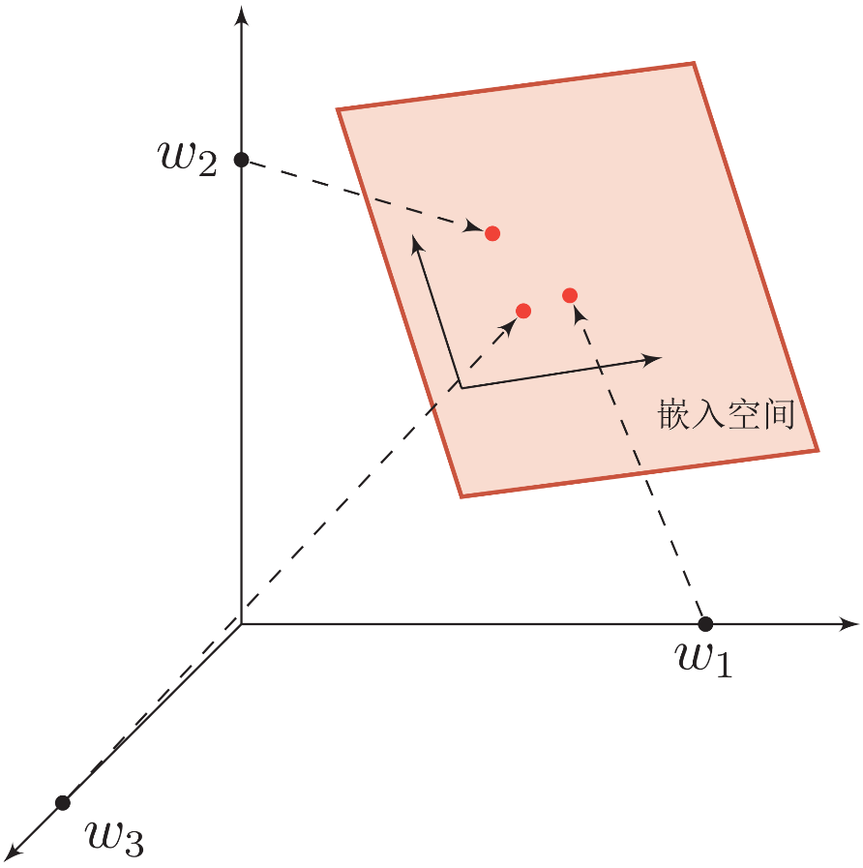
专题一：深度学习概述
人工智能发展：表示学习
如何在计算机中表示语义？
局部（符号）表示
分布式表示
知识库、规则
嵌入：压缩、低维、稠密向量
One-Hot向量
Notes:
那么在计算机中，如何表示语义呢？主要有两种方式。
第一种是局部表示，也叫符号表示。典型的方法是One-Hot向量。比如说我们有四个词，每个词用一个四维向量表示，某个词对应的位置为1，其他位置都是0。这种表示方式简单直观，但有一个致命的缺陷——它无法表示词与词之间的相似性。"猫"和"狗"在语义上是相近的，但它们的One-Hot向量之间的距离和"猫"与"飞机"之间是一样的。
第二种是分布式表示，也叫嵌入。它用一个低维的、稠密的向量来表示每个词。比如用一个50维或100维的向量来表示一个词。在这种表示中，语义相近的词在向量空间中距离更近。
分布式表示是深度学习中最核心的思想之一。从Word2Vec到现在的大语言模型，本质上都在做某种形式的分布式表示学习。
当然，除了知识库和规则这样的传统方法外，还有各种嵌入方法——它们用压缩的、低维的、稠密的向量来表示语义。

Slide 47

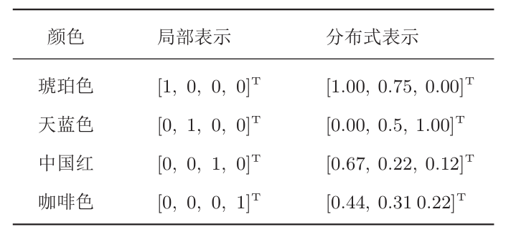
专题一：深度学习概述
人工智能发展：表示学习
一个生活中的例子：颜色
Notes:
我们用一个生活中的例子来更直观地理解——颜色的表示。
颜色可以有两种表示方式。
一种是给每个颜色起一个名字——"红色"、"蓝色"、"绿色"等等。这类似于One-Hot表示，每个颜色是独立的类别。但这样无法精确描述"橙红色"和"粉红色"的区别，也无法进行颜色的数学运算。
另一种是RGB表示——用三个0到255之间的数值来表示一个颜色。比如红色是(255, 0, 0)，绿色是(0, 255, 0)。这就是一种分布式表示。在这种表示下，颜色可以进行混合（加法）、插值等数学运算，而且相似的颜色在RGB空间中距离较近。
这个类比可以帮助大家理解为什么分布式表示比符号表示更强大——它不仅能表示更多的信息，还支持在表示空间中进行有意义的数学运算。

Slide 48
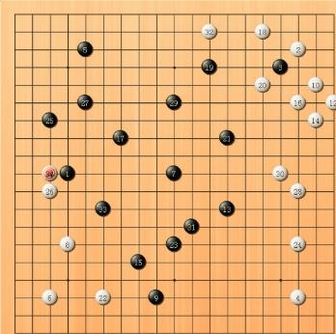
专题一：深度学习概述
人工智能发展：表示学习（表示形式）
局部表示
离散表示、符号表示
One-Hot向量
分布式(distributed)表示
压缩、低维、稠密向量
用O(N)个参数表示 O(2k)区间
k为非0参数，k<N
 | 局部表示 | 分布式表示
A | [1 0 0 0] | [0.25 0.5]
B | [0 1 0 0] | [0.2 0.9]
C | [0 0 1 0] | [0.8 0.2]
D | [0 0 0 1] | [0.9 0.1]
分布式表示
Notes:
我们来更详细地比较一下局部表示和分布式表示。
局部表示，也叫离散表示或符号表示，就是One-Hot向量。比如有四个对象A、B、C、D，用四维向量表示，每个对象只在一个维度上为1。这种表示需要的维度等于对象的数量——100万个词就需要100万维，非常稀疏且低效。
分布式表示是用低维的稠密向量。比如同样四个对象，可以用二维向量表示：A=[0.25, 0.5], B=[0.2, 0.9], C=[0.8, 0.2], D=[0.9, 0.1]。
分布式表示的一个重要特性是：用O(N)个参数就可以表示O(2^k)个不同的区间，其中k是非零参数的数量。这意味着分布式表示有着指数级的表示效率优势。
就像我们用RGB三个值就能表示1600多万种颜色一样，分布式表示用少量的维度就能编码大量的语义信息。

Slide 49
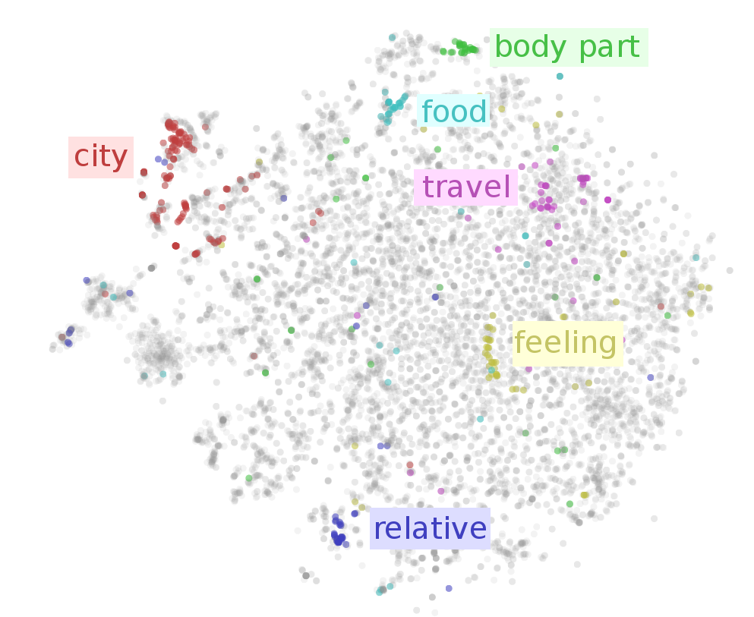
专题一：深度学习概述
人工智能发展：表示学习（词嵌入）
上海
北京
高兴
难过
https://indico.io/blog/visualizing-with-t-sne/
Notes:
这张图展示了词嵌入——词的分布式表示——在二维空间中的可视化效果。
通过t-SNE降维后，我们可以看到语义相近的词在空间中聚集在一起。比如"上海"和"北京"作为城市名称，距离较近；"高兴"和"难过"作为情感词汇，虽然语义相反，但它们在情感维度上是相关的。
更有趣的是，词向量之间还存在类比关系。经典的例子是：King - Man + Woman ≈ Queen。这说明词嵌入不仅捕获了词义，还编码了词与词之间的语义关系。
词嵌入是自然语言处理领域深度学习革命的起点。我们在后面的NLP专题中会更详细地讨论。

Slide 50
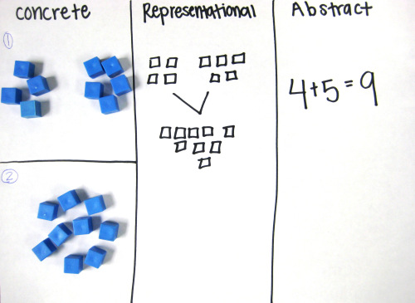
专题一：深度学习概述
人工智能发展：深度学习
一个好的表示学习策略必须具备一定的深度
特征重用
指数级的表示能力
抽象表示与不变性
抽象表示需要多步的构造
https://mathteachingstrategies.wordpress.com/2008/11/24/concrete-and-abstract-representations-using-mathematical-tools/
Notes:
有了表示学习的概念，我们就能理解为什么需要深度学习了。
核心观点是：一个好的表示学习策略必须具备一定的深度。为什么呢？
第一，特征重用。深层网络可以在低层学习基本特征（如边缘、纹理），然后在高层复用这些基本特征来构建更复杂的概念（如物体部件、整体物体）。
第二，指数级的表示能力。数学上可以证明，深层网络比浅层网络具有指数级更强的表示能力。也就是说，某些函数用深层网络可以用少量参数表示，但用浅层网络可能需要指数多的参数。
第三，抽象表示与不变性。高层的抽象表示应该对输入的微小变化保持不变——比如一张猫的图片稍微旋转或缩放，高层表示应该还是"猫"。这种抽象需要多步的构造过程。
就像我们学数学一样，先学具体的算术，再学代数的抽象，再学微积分——每一层抽象都建立在前一层之上。

Slide 51
专题一：深度学习概述
人工智能发展：深度学习
传统的特征提取
特征提取
线性投影（子空间）
PCA、LDA
非线性嵌入
LLE、Isomap、谱方法
自编码器
特征提取 VS 表示学习
特征提取：基于任务或先验对去除无用特征
表示学习：通过深度模型学习高层语义特征
Notes:
我们来对比一下传统的特征提取方法和表示学习。
传统的特征提取方法包括线性投影方法，如PCA（主成分分析）和LDA（线性判别分析）——它们都是在寻找数据的最优线性子空间。还有非线性嵌入方法，如LLE、Isomap和谱方法——它们能处理数据的非线性结构。自编码器算是特征提取到表示学习的过渡方法。
关键的区别在于：传统特征提取是基于特定任务或先验知识来去除无用特征，本质上是一种降维或选择过程。而表示学习，特别是深度学习中的表示学习，是通过深度模型来自动学习高层语义特征。
传统方法通常只有一层或两层变换，而深度学习通过多层非线性变换，能够学习到层次化的特征表示。这是一个本质的区别。

Slide 52
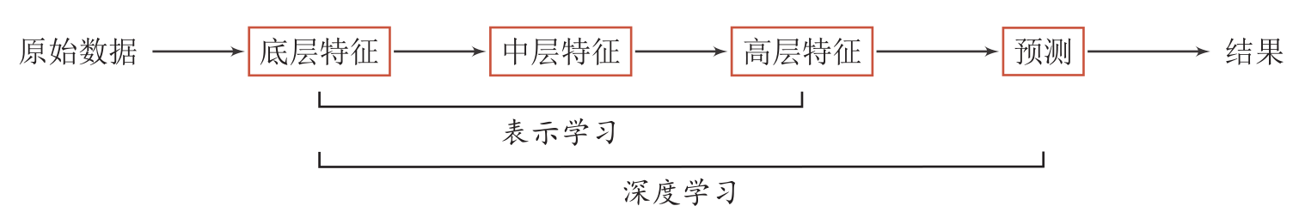
专题一：深度学习概述
人工智能发展：深度学习
通过构建具有一定“深度”的模型，可以让模型来自动学习好的特征表示（从底层特征，到中层特征，再到高层特征），从而最终提升预测或识别的准确性。
Notes:
这张图直观地展示了深度学习如何逐层学习特征表示。
通过构建具有一定"深度"的模型，可以让模型自动地学习从底层到高层的特征表示。
以图像识别为例：在最底层，模型学习到的是边缘和简单纹理；在中间层，模型学习到的是边缘的组合，比如角、轮廓等；在更高层，模型学习到的是物体的部件，比如眼睛、鼻子；在最高层，模型学习到的是完整的物体概念。
每一层都在前一层的基础上做进一步的抽象和组合。这种层次化的特征学习就是深度学习的核心思想——用深度来换取表示的丰富性和抽象性。
这也解释了为什么深度学习需要"深度"——浅层的模型无法完成这种多层次的抽象过程。

Slide 53
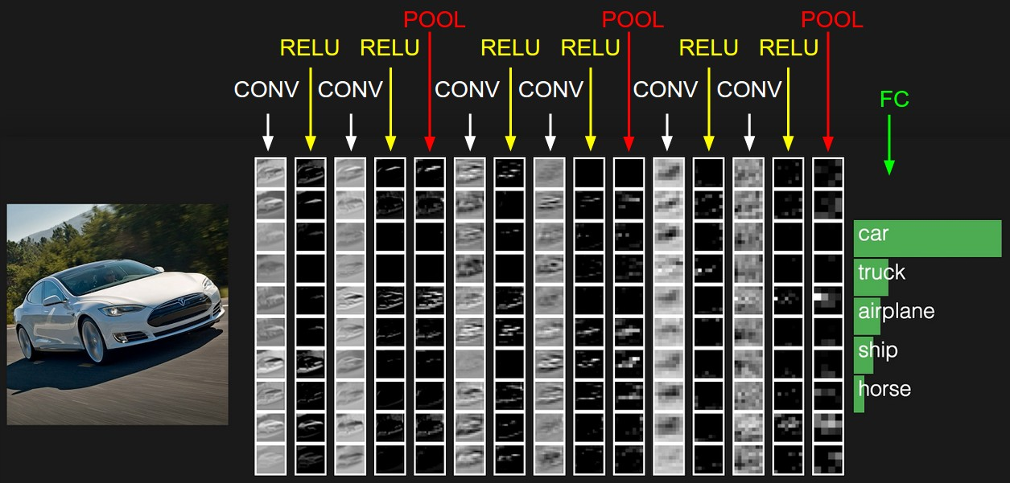
专题一：深度学习概述
人工智能发展：表示学习与深度学习
Notes:
这张图展示了从传统机器学习到表示学习再到深度学习的演进关系。
传统机器学习需要人工设计特征，然后用模型进行分类或回归。表示学习能够自动学习特征，但可能只有一两层的特征变换。深度学习则通过多层变换实现了层次化的特征学习。
可以这样理解三者的关系：深度学习是表示学习的一种方法，而表示学习是机器学习的一个子领域。深度学习通过"深度"——也就是多层变换——来实现自动的层次化特征学习。
这也是为什么说深度学习不是一个全新的东西，而是建立在机器学习和表示学习基础之上的发展。

Slide 54
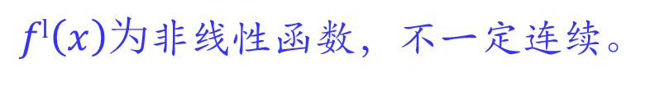
专题一：深度学习概述
人工智能发展：深度学习（形式化描述）
…
浅层学习
深度学习
$fl\left(x\right)为$非线性函数，不一定连续。
当$fl\left(x\right)$连续时， 比如$fl\left(x\right)=σ\left(Wlfl−1\left(x\right)\right)$，这个复合函数称为神经网络。
Notes:
我们来形式化地对比一下浅层学习和深度学习。
浅层学习的模型通常只有一到两层。输入数据先经过人工设计的特征提取，得到特征向量，然后用一个简单的分类器（如SVM或逻辑回归）进行分类。特征提取这一步是固定的，不参与学习过程。
深度学习的模型有多层。输入数据直接进入网络，通过多层非线性变换，逐步提取出越来越抽象的特征，最后进行分类。关键的区别是：特征提取和分类是联合优化的——整个网络的参数都通过反向传播算法一起学习。
这就是所谓的"端到端学习"——从原始输入到最终输出，中间的所有步骤都是可学习的。这消除了传统方法中特征工程和模型训练分离的问题，使得整个系统能够协调地优化。

Slide 55
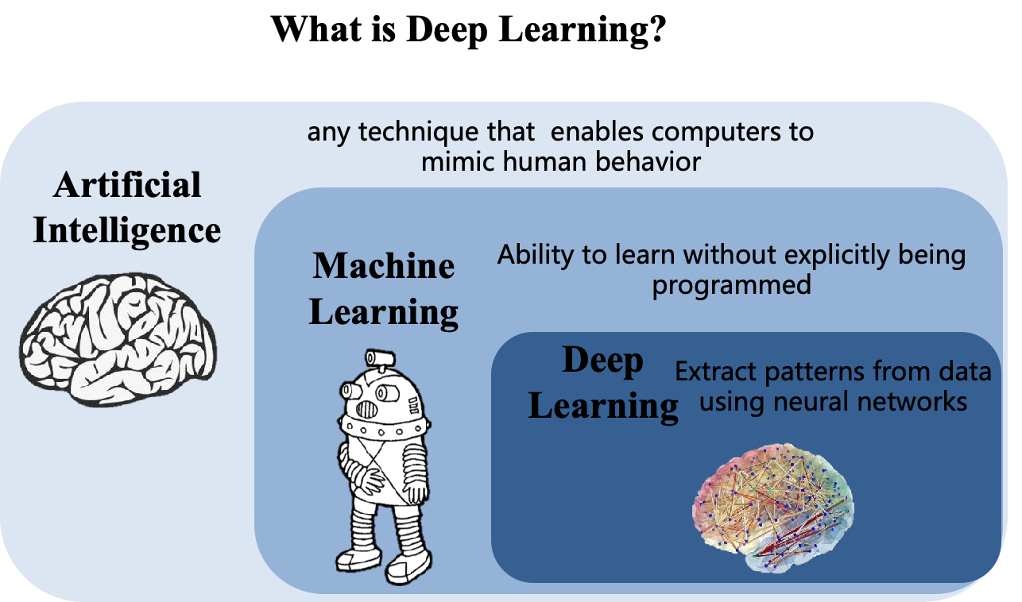
专题一：深度学习概述
人工智能发展：总结
Notes:
这张图是对我们第二部分内容的总结。
我们从机器学习出发，讲到了特征工程的困难，引出了表示学习的概念，然后解释了为什么需要深度来实现好的表示学习，最终到达了深度学习。
核心的逻辑链条是：机器学习需要好的特征→人工设计特征太难→需要自动学习特征→好的特征需要多层抽象→所以需要"深度"学习。
这就是深度学习兴起的内在逻辑。当然，深度学习的成功除了理论上的合理性之外，还得益于大数据和强大计算能力的支撑。
好，第二课时的内容到这里。大家休息一下，接下来我们进入第三个部分——神经网络概述。

Slide 56
专题一：深度学习概述
01
人工智能概述
02
人工智能发展
03
神经网络概述
04
深度学习准备
Notes:
好，我们进入今天的第三个部分——神经网络概述。
这个部分我们会讲神经网络的生物学基础、人工神经元和网络的基本概念，以及神经网络的发展历史。最后我们还会简单介绍一下深度学习的软硬件准备工作。

Slide 57

专题一：深度学习概述
神经网络概述：生物神经元
人脑有860亿个神经元
单个神经细胞只有两种状态：兴奋和抑制
Notes:
神经网络的灵感来源于生物神经系统。
人脑拥有大约860亿个神经元。每个神经细胞只有两种基本状态：兴奋和抑制。但就是这些简单的"开关"，通过彼此之间复杂的连接，构成了人类大脑强大的信息处理能力。
一个生物神经元的基本工作方式是：它从其他神经元接收信号（通过树突），如果接收到的信号总和超过某个阈值，神经元就会"兴奋"，向下游的神经元发出信号（通过轴突）。否则就保持"抑制"状态。
大家课后可以看一下推荐的视频，对生物神经元有一个更直观的了解。人工神经网络就是对这种生物机制的一种数学抽象和简化模拟。

Slide 58
专题一：深度学习概述
神经网络概述：神经网络如何学习？
赫布法则 Hebb's Rule
“当神经元 A的一个轴突和神经元B很近，足以对它产生影响，并且持续地、重复地参与了对神经元B的兴奋，那么在这两个神经元或其中之一会发生某种生长过程或新陈代谢变化，以致于神经元A作为能使神经元B兴奋的细胞之一，它的效能加强了。”
----加拿大心理学家Donald Hebb，
《行为的组织》，1949
人脑有两种记忆：长期记忆和短期记忆。短期记忆持续时间不超过一分钟。如果一个经验重复足够的次数，此经验就可储存在长期记忆中。
短期记忆转化为长期记忆的过程就称为凝固作用。
人脑中的海马区为大脑结构凝固作用的核心区域。
Notes:
神经网络是如何学习的呢？这里要介绍一个重要的理论——赫布法则。
赫布法则是加拿大心理学家Donald Hebb在1949年提出的。他的核心思想是：如果两个神经元经常同时被激活，那么它们之间的连接就会被加强。用他原文的话来说："当神经元A的轴突持续地、重复地参与了对神经元B的兴奋，那么A激活B的效能就会加强。"
这可以用一句通俗的话来概括：Neurons that fire together, wire together——一起激活的神经元会连接在一起。
这个理论也与人脑的记忆机制相关。人脑有短期记忆和长期记忆。短期记忆持续时间不超过一分钟，但如果一个经验重复足够的次数，就可以转化为长期记忆。这个转化过程叫做凝固作用，人脑中的海马区是凝固作用的核心区域。
赫布法则为后来人工神经网络的学习规则提供了重要的生物学启发。

Slide 59


专题一：深度学习概述
神经网络概述：人工神经元
Notes:
从生物神经元到人工神经元的抽象过程。
左边是生物神经元的结构：树突接收其他神经元传来的信号，细胞体对信号进行整合处理，如果超过阈值，就通过轴突输出信号。
右边是人工神经元的数学模型：多个输入x1, x2, ..., xn，每个输入有一个对应的权重w1, w2, ..., wn。神经元首先计算加权和，然后加上一个偏置，最后通过一个激活函数产生输出。
可以看到，人工神经元是对生物神经元的高度简化。权重对应的是突触的强度——权重大表示这个输入对输出的影响大；激活函数对应的是神经元的"兴奋-抑制"机制——当输入的加权和超过某个阈值时输出较大的值。
虽然这种简化丢失了很多生物细节，但实践证明，基于这种简单抽象建立起来的人工神经网络具有非常强大的学习能力。

Slide 60
专题一：深度学习概述
神经网络概述：人工神经网络
人工神经网络主要由大量的神经元以及它们之间的有向连接构成。因此考虑三方面：
神经元的激活规则：主要是指神经元输入到输出之间的映射关系，一般为非线性函数。
网络的拓扑结构：不同神经元之间的连接关系。
学习算法：通过训练数据来学习神经网络的参数。
Notes:
人工神经网络由大量的神经元以及它们之间的有向连接构成。设计一个神经网络需要考虑三个方面。
第一，神经元的激活规则。也就是神经元内部的输入到输出的映射关系，一般是非线性函数。常见的激活函数包括Sigmoid、ReLU、Tanh等。为什么需要非线性？因为如果所有变换都是线性的，那么无论多少层的网络都等价于一个线性变换，网络的表达能力会非常有限。
第二，网络的拓扑结构。也就是不同神经元之间是怎么连接的。前馈网络、卷积网络、循环网络，它们的区别主要就在于拓扑结构不同。
第三，学习算法。如何通过训练数据来学习网络中的参数——也就是权重和偏置。最常用的方法是基于梯度下降的反向传播算法。
这三个方面构成了神经网络研究的核心内容。

Slide 61

专题一：深度学习概述
神经网络概述：人工神经网络
人工神经网络由神经元模型构成，这种由许多神经元组成的信息处理网络具有并行分布结构。
虽然这里将神经网络结构大体上分为三种类型，但是大多数网络都是复合型结构，即一个神经网络中包括多种网络结构。
Notes:
人工神经网络由神经元模型构成，这种信息处理网络具有并行分布结构。
神经网络的结构大体可以分为三种类型：前馈网络、反馈网络和图网络。但实际应用中，大多数现代网络都是复合型的，一个网络中可能包含多种结构。
比如Transformer模型，它既有前馈结构（feed-forward层），又有注意力机制（可以看作一种特殊的全连接）；再比如某些视觉模型会同时使用卷积结构和循环结构。
了解这些基本的结构类型，有助于我们理解各种复杂网络的设计思路。

Slide 62



专题一：深度学习概述
神经网络概述：神经网络结构
$$y= (f3(f2(f1\left(x\right)))$$
$$fl\left(x\right)=σ\left(Wlfl−1\left(x\right)\right)$$
Notes:
这张图更详细地展示了几种典型的神经网络结构。
最基本的是前馈神经网络，信号从输入层逐层向前传播到输出层，中间没有反馈回路。这是最简单也是最常用的结构。
然后是带有反馈连接的网络，如循环神经网络RNN，信号可以从高层反馈回低层，这使得网络具有处理序列数据的能力。
还有更复杂的图结构网络，神经元之间的连接可以是任意的图结构。
我们课程会从最简单的前馈网络开始，逐步深入到更复杂的结构。

Slide 63


专题一：深度学习概述
神经网络概述：神经网络结构
$$y=f\left(x\right)$$
$$x$$
神经元
$$y$$
选手 | x1 | x2 | x3 | x4 | y
1 | 鲜亮 | 醇香 | 4 | 10 | 是
2 | 暗红 | 淡香 | 5 | 20 | 否
3 | 鲜亮 | 辣香 | 7 | 15 | 否
Notes:
我们回到前面的回锅肉例子，来具体看看单个神经元是如何工作的。
一个神经元接收多个输入：x1（外观）、x2（气味）、x3（配料）、x4（出锅时间），每个输入乘以一个权重，然后求和。
这些权重就是模型需要学习的参数。比如如果"外观"对好吃程度的影响很大，那么对应的权重就应该比较大；如果某个特征不太重要，那对应的权重就比较小甚至为负。
学习的过程就是不断调整这些权重，使得对训练数据的预测尽可能准确。

Slide 64






专题一：深度学习概述
神经网络概述：神经网络结构
网络结构
$$y=f\left(x\right)$$
$$x$$
$$y$$
$$x_{1}$$
$$x_{2}$$
好/不好
$$x_{3}$$
$$x_{4}$$
Notes:
当我们把多个神经元连接在一起，就构成了一个神经网络。
这里展示的是一个简单的网络结构：输入层接收特征，中间可以有一个或多个隐藏层进行特征变换，最后输出层给出预测结果——比如"好"或"不好"。
隐藏层中的每个神经元都在学习某种特征的组合。第一个隐藏层可能学到一些简单的特征组合，比如"颜色好+气味好"；如果有更多的隐藏层，后面的层可能学到更抽象的组合。
这就是我们说的"深度"的含义——隐藏层越多，网络越深，能学习的特征就越抽象。当然，层数太多也会带来问题，比如梯度消失——这些我们在后面的课程中会详细讨论。

Slide 65


专题一：深度学习概述
神经网络概述：神经元运算
输入： 10， -20， 4， -2
神经元权重： 0.8， 0.2， -1.0， -0.9
假设激活函数是Sigmoid：偏置为0.1，那么最后y的输出为
Notes:
我们来做一个具体的神经元计算练习。
假设输入是：10, -20, 4, -2。对应的神经元权重是：0.8, 0.2, -1.0, -0.9。
首先计算加权和：10×0.8 + (-20)×0.2 + 4×(-1.0) + (-2)×(-0.9) = 8 - 4 - 4 + 1.8 = 1.8
然后加上偏置0.1，得到 1.8 + 0.1 = 1.9
最后通过Sigmoid激活函数：σ(1.9) = 1/(1+e^(-1.9)) ≈ 0.87
所以这个神经元的输出约为0.87，接近于1，表示"兴奋"状态。
大家注意，这里的权重正负很重要。正权重表示输入越大，输出越大——也就是正相关；负权重表示输入越大，反而抑制输出——也就是负相关。偏置相当于一个阈值的调节参数。

Slide 66

专题一：深度学习概述
神经网络概述：神经元运算
此时，输入结点和输出结点全部连接，因此，这种又称为全连接层。
Notes:
当输入节点和输出节点全部连接时，就形成了全连接层。
在全连接层中，输入层的每个节点都与输出层的每个节点相连。如果输入有n个节点，输出有m个节点，那么权重矩阵就是一个n×m的矩阵。
全连接层是最基本的神经网络层。它的计算就是一个矩阵乘法加偏置，再通过激活函数。
y = f(Wx + b)
其中W是权重矩阵，x是输入向量，b是偏置向量，f是激活函数。
全连接层虽然简单，但参数量很大——如果输入是1000维，输出是500维，光权重就有50万个参数。这也是为什么后来出现了卷积等参数共享的结构来减少参数量。

Slide 67


专题一：深度学习概述
神经网络概述：如果解决贡献度分配问题？
偏导数
贡献度
$$\frac{∂y}{∂Wl}=\frac{y\left(Wl+∆Wl\right)−y(Wl)}{∆Wl}$$
神经网络天然不是深度学习，但深度学习天然是神经网络。
Notes:
那么在一个多层网络中，如何确定每个参数对最终输出的贡献度呢？
这就是所谓的"贡献度分配问题"。答案是使用偏导数。
通过求损失函数对每个参数的偏导数，我们就能知道每个参数对输出误差的贡献有多大，以及应该朝哪个方向调整。这就是反向传播算法的核心思想。
这里还有一句很重要的话：神经网络天然不是深度学习，但深度学习天然是神经网络。
什么意思呢？一个只有一两层的浅层神经网络并不算"深度学习"。深度学习强调的是多层的、有一定深度的网络。但深度学习的载体几乎都是神经网络——通过多层神经网络来实现层次化的特征学习。

Slide 68
专题一：深度学习概述
神经网络概述：神经网络发展史
神经网络的发展大致经过五个阶段
第一阶段：模型提出
在1943年，心理学家Warren McCulloch和数学家Walter Pitts和最早描述了一种理想化的人工神经网络，并构建了一种基于简单逻辑运算的计算机制。他们提出的神经网络模型称为MP模型。
阿兰·图灵在1948年的论文中描述了一种“B型图灵机”。(赫布型学习)
1951年，McCulloch和Pitts的学生Marvin Minsky建造了第一台神经网络机，称为SNARC。
Rosenblatt [1958]最早提出可以模拟人类感知能力的神经网络模型，并称之为感知器（Perceptron），并提出了一种接近于人类学习过程（迭代、试错）的学习算法。
Notes:
接下来我们简要回顾一下神经网络的发展历史。
第一阶段是模型提出阶段。
1943年，McCulloch和Pitts提出了MP模型——这是最早的人工神经元数学模型。它基于简单的逻辑运算来模拟神经元的工作方式。
1948年，图灵在论文中描述了一种"B型图灵机"，其中使用了类似赫布法则的学习规则。
1951年，Minsky建造了第一台神经网络机SNARC。
1958年，Rosenblatt提出了感知器模型。感知器是最早的能够通过学习来完成模式识别任务的神经网络模型。它的学习算法非常接近人类的学习过程——迭代、试错。感知器的提出引起了巨大的轰动，人们一度认为通用人工智能很快就会实现。

Slide 69
专题一：深度学习概述
神经网络概述：神经网络发展史
第二阶段：冰河期
1969年，Marvin Minsky出版《感知器》一书，书中论断直接将神经网络打入冷宫，导致神经网络十多年的“冰河期”。他们发现了神经网络的两个关键问题：
1）基本感知器无法处理异或回路。
2）电脑没有足够的能力来处理大型神经网络所需要的很长的计算时间。
1974年，哈佛大学的Paul Webos发明反向传播算法，但当时未受到应有的重视。
1980年，Kunihiko Fukushima（福岛邦彦）提出了一种带卷积和子采样操作的多层神经网络：新知机（Neocognitron）
Notes:
但很快，神经网络就进入了第二阶段——冰河期。
1969年，Minsky——注意他就是建造第一台神经网络机的人——出版了《感知器》一书。在这本书中，他们用数学证明了感知器的两个根本性的局限：
第一，基本感知器无法处理异或（XOR）问题。异或问题是最简单的非线性可分问题——单层感知器无法解决它。
第二，当时的计算机没有足够的计算能力来处理大型神经网络需要的大量计算。
这两个论断直接将神经网络打入了冷宫，导致了长达十多年的"冰河期"。研究经费大幅削减，很多研究者转向了其他方向。
不过在这段低谷期中，也有一些重要的工作在悄悄进行。1974年，Paul Werbos发明了反向传播算法，但当时并没有受到重视。1980年，福岛邦彦提出了新知机——一种带有卷积和子采样操作的多层网络——这可以看作是CNN的雏形。

Slide 70
专题一：深度学习概述
神经网络概述：神经网络发展史
第三阶段：反向传播算法引起的复兴
1983年，物理学家John Hopfield对神经网络引入能量函数的概念，并提出了用于联想记忆和优化计算的网络（称为Hopfield网络），在旅行商问题上获得当时最好结果，引起轰动。
1984年，Geoffrey Hinton提出一种随机化版本的Hopfield网络，即玻尔兹曼机。
1986年， David Rumelhart和James McClelland对于联结主义在计算机模拟神经活动中的应用提供了全面的论述，并重新发明了反向传播算法。
1986年，Geoffrey Hinton等人将引入反向传播算法到多层感知器
1989 年，LeCun等人将反向传播算法引入了卷积神经网络，并在手写体数字识别上取得了很大的成功。
Notes:
第三阶段是反向传播算法引起的复兴，发生在1980年代。
1983年，物理学家Hopfield将能量函数的概念引入神经网络，提出了Hopfield网络，在旅行商问题上取得了当时最好的结果，引起了轰动。
1984年，Geoffrey Hinton提出了玻尔兹曼机，这是Hopfield网络的随机化版本。
1986年是关键的一年——Rumelhart和McClelland全面论述了连接主义方法，并重新发现和推广了反向传播算法。同年，Hinton等人将反向传播算法应用到多层感知器，证明了多层网络可以有效地进行学习——这直接回应了Minsky提出的XOR问题。
1989年，LeCun将反向传播算法与卷积网络结合，在手写数字识别上取得了巨大成功——这就是后来LeNet的前身。
这个阶段证明了两件事：第一，多层网络可以解决非线性问题；第二，反向传播是训练多层网络的有效方法。

Slide 71
专题一：深度学习概述
神经网络概述：神经网络发展史
第四阶段：流行度降低
在20世纪90年代中期，统计学习理论和以支持向量机为代表的机器学习模型开始兴起。
相比之下，神经网络的理论基础不清晰、优化困难、可解释性差等缺点更加凸显，神经网络的研究又一次陷入低潮。
Notes:
然而好景不长，神经网络进入了第四阶段——流行度再次降低。
在1990年代中期，以支持向量机为代表的统计学习方法开始兴起。支持向量机有严格的数学理论基础，能保证找到全局最优解，而且在中小规模数据上效果很好。
相比之下，神经网络的缺点就显得更加突出了：理论基础不够清晰——为什么它能工作？优化困难——容易陷入局部最优；可解释性差——网络内部到底学到了什么？训练需要大量数据和计算资源——当时的条件不支持。
在这种背景下，神经网络的研究再一次陷入低潮。很多研究者甚至避免使用"神经网络"这个词，转而使用其他名称。

Slide 72
专题一：深度学习概述
神经网络概述：神经网络发展史
第五阶段：深度学习的崛起
2006年，Hinton等人发现多层前馈神经网络可以先通过逐层预训练，再用反向传播算法进行精调的方式进行有效学习。
深度神经网络在语音识别和图像分类等任务上的巨大成功。
2013年，AlexNet：第一个现代深度卷积网络模型，是深度学习技术在图像分类上取得真正突破的开端。
AlexNet不用预训练和逐层训练，首次使用了很多现代深度网络的技术
随着大规模并行计算以及GPU设备的普及，计算机的计算能力得以大幅提高。此外，可供机器学习的数据规模也越来越大。在计算能力和数据规模的支持下，计算机已经可以训练大规模的人工神经网络。
Notes:
终于，我们来到了第五阶段——深度学习的崛起。
2006年，Hinton等人发表了一篇里程碑式的论文，提出了一种训练深层网络的新方法：先通过逐层预训练来初始化网络参数，再用反向传播进行精调。这种方法有效地解决了深层网络训练困难的问题。
之后，深度神经网络开始在语音识别和图像分类等任务上取得巨大成功。
2012年——注意这里PPT上写的是2013年，但实际是2012年——AlexNet在ImageNet图像分类比赛中以压倒性优势获胜，比第二名低了10个百分点的错误率。这被认为是深度学习真正爆发的标志。AlexNet的重要性在于：它不需要预训练和逐层训练，而是直接端到端训练；它首次使用了ReLU激活函数、Dropout正则化、GPU训练等现代深度学习技术。
深度学习崛起的背后有三个关键因素：更好的算法（如ReLU、Batch Normalization）、大规模数据（如ImageNet）、以及强大的计算能力（GPU）。

Slide 73

专题一：深度学习概述
神经网络概述：神经网络发展史
Notes:
这张时间线图总结了从早期神经网络到现代深度学习的整个发展历程。
大家可以看到，这是一个波折的过程——有两次高潮和两次低谷。每次低谷并不意味着这个方向是错的，而是当时的技术条件还不成熟。
这个历史给我们的启示是：科学研究需要耐心和坚持。很多今天被认为理所当然的技术，在提出的时候并不被看好。Hinton在神经网络的两次低谷中都坚持了自己的研究方向，最终在2018年获得了图灵奖。

Slide 74
专题一：深度学习概述
神经网络概述：深度学习革命
AI领域
语音识别：可以使得词错误率从1/4下降到1/8
计算机视觉：目标识别、图像分类等
自然语言处理：分布式表示、机器翻译、问题回答等
信息检索、社会化网络
三个Deep：
Deep Blue
Deep QA
Deep Learning
Notes:
深度学习的兴起给AI各个领域带来了革命性的变化。
在语音识别领域，深度学习将词错误率从原来的降低了一半——从约1/4降到了1/8。
在计算机视觉领域，目标检测、图像分类、语义分割等任务的性能都有了质的飞跃。
在自然语言处理领域，从分布式表示到机器翻译到问答系统，深度学习方法全面超越了传统方法。
还有信息检索、社交网络分析等领域，都在受益于深度学习技术。
这里提到了三个"Deep"：Deep Blue是IBM的国际象棋AI，Deep QA是IBM Watson的问答系统，Deep Learning则是我们这门课的主题。这三个"Deep"代表了AI从规则驱动到知识驱动再到数据驱动的演进。

Slide 75
专题一：深度学习概述
01
人工智能概述
02
人工智能发展
03
神经网络概述
04
深度学习准备
Notes:
好，我们进入最后一个部分——深度学习准备。
这个部分我们简单了解一下开展深度学习研究和实践需要的软硬件基础。

Slide 76

专题一：深度学习概述
深度学习准备
Geoffrey Hinton
Yann LeCun
Yoshua Bengio
Notes:
这三位就是深度学习领域最重要的三位先驱——被称为"深度学习三巨头"。
Geoffrey Hinton，加拿大多伦多大学教授，反向传播算法的推广者，玻尔兹曼机和深度信念网络的发明者。他在神经网络领域坚持了几十年的研究。
Yoshua Bengio，加拿大蒙特利尔大学教授，在序列建模、注意力机制、生成对抗网络等方面有重要贡献。
Yann LeCun，纽约大学教授，Facebook/Meta首席AI科学家，卷积神经网络的发明者。
三人因为在深度学习领域的开创性贡献，共同获得了2018年的图灵奖——计算机科学的最高奖项。他们的工作奠定了现代深度学习的基础。

Slide 77

专题一：深度学习概述
深度学习准备：显卡
Notes:
做深度学习研究，显卡是非常重要的硬件。
为什么需要GPU而不是CPU？因为深度学习中的核心运算是大规模的矩阵乘法和张量运算。CPU虽然单核性能强，但核数少，一次只能处理少量运算。GPU有成千上万个小核心，虽然单个核心性能不如CPU，但可以同时并行处理大量运算。
打个比方：CPU像一个数学教授，一个人算题很快但一次只能算一道；GPU像一个班的小学生，每个人算得慢一点，但100个人同时算100道题，总速度远远超过教授。
大家课后可以看看推荐的视频，了解更多关于GPU的知识。

Slide 78

专题一：深度学习概述
深度学习准备：显卡
Notes:
这里展示了更多关于GPU的信息。
NVIDIA是目前深度学习GPU的主要供应商。从早期的GTX系列到现在的A100、H100，GPU的算力提升了几个数量级。
对于学习阶段来说，不需要太高端的GPU。一块普通的GTX或RTX显卡就足以完成课程中的实验。对于研究和工业应用，则需要更强大的GPU集群。
大家课后可以看推荐的视频，了解GPU在深度学习中的应用。

Slide 79


专题一：深度学习概述
深度学习准备：显卡
Notes:
这两张图展示了GPU的架构和发展。
可以看到现代GPU的芯片面积中，大部分都被计算单元占据，这正是它并行计算能力强的原因。而CPU则需要分配大量面积给缓存和控制逻辑。
随着深度学习的发展，专用的AI芯片也在不断涌现，包括Google的TPU、华为的昇腾等。未来AI计算硬件还会继续快速发展。

Slide 80
专题一：深度学习概述
深度学习准备：为什么芯片如此重要？
显卡的并行计算能力对深度学习任务尤为重要。训练深度神经网络（Deep Neural Networks）需要大量的矩阵和张量运算，而显卡能够在短时间内高效完成这些计算。
昇腾（HUAWEI Ascend) 910是业界算力最强的AI处理器，基于自研华为达芬奇架构3D Cube技术，实现业界最佳AI性能与能效，架构灵活伸缩，支持云边端全栈全场景应用。算力方面，昇腾910完全达到设计规格，半精度（FP16）算力达到320 TFLOPS，整数精度（INT8）算力达到640 TOPS，功耗310W。
https://www.bilibili.com/video/BV15K4y147Rz/?spm_id_from=333.337.search-card.all.click&vd_source=8dfe4748a6913c25e452113906ec0c9d
Notes:
为什么芯片如此重要？
核心原因是：训练深度神经网络需要大量的矩阵和张量运算，这些运算本质上是高度可并行的。GPU的并行计算架构天然适合这类运算。
这里提到了华为的昇腾910处理器，它是基于自研的达芬奇架构，半精度算力达到320 TFLOPS，整数精度算力达到640 TOPS。这代表了国产AI芯片的最高水平。
芯片之所以重要，还有一个更深层的原因：深度学习模型的规模在以指数级增长。从几百万参数到几十亿参数，再到现在大语言模型的数千亿参数——如果没有更强大的计算硬件支撑，这些大模型根本无法训练。
所以芯片技术的发展，直接决定了深度学习能走多远。这也是为什么芯片成为了国家战略层面关注的重点。

Slide 81









专题一：深度学习概述
深度学习准备
简易和快速的原型设计
自动梯度计算
无缝CPU和GPU切换
Notes:
除了硬件，深度学习框架也非常重要。
一个好的深度学习框架应该具备三个特点：简易和快速的原型设计——让研究者能快速实现和测试新想法；自动梯度计算——不需要手动推导和编码梯度；无缝的CPU和GPU切换——同一份代码可以方便地在不同设备上运行。
目前主流的深度学习框架有很多，包括Google的TensorFlow、Facebook/Meta的PyTorch、百度的PaddlePaddle等。
我们这门课使用PyTorch框架。PyTorch因为其简洁的API设计和动态计算图的特性，在学术界非常流行，目前已经成为深度学习研究的首选框架。它的代码风格非常Pythonic，上手相对容易。
课后大家要提前安装好Python和PyTorch环境，为后面的实验做准备。

Slide 82

专题一：深度学习概述
Survey
对于这门课你想学到什么？
对于课程你有什么想法？
未来你有什么计划？
我能为你做些什么?
Notes:
最后，我想做一个小调查。
对于这门课你想学到什么？有些同学可能对理论更感兴趣，有些同学可能更关注实际应用，有些同学可能是为了考研或找工作——不同的目标会影响你的学习侧重点。
对于课程你有什么想法？觉得节奏太快还是太慢？内容深度怎么样？有没有特别想了解的话题？
未来你有什么计划？打算继续读研还是直接工作？对哪个方向感兴趣？
我能为你做些什么？除了课堂教学之外，如果有需要帮助的地方都可以提出来。
好，今天的课程就到这里。我们来总结一下：第一课时我们了解了课程安排和人工智能的基本概念与历史；第二课时讲了从机器学习到表示学习再到深度学习的发展脉络；第三课时介绍了神经网络的基本概念、发展历史和深度学习的软硬件准备。下节课我们将进入专题二——神经网络架构基础，正式开始学习具体的模型和算法。谢谢大家！

